Slide 1
Formation Complète
28 juin – 21 juillet 2022
ORGANISÉE PAR GAVI, WHO, UNICEF & US CDC

Slide 2
L’écoute sociale et l’analyse intégrée
Tina Purnat
Chef d'équipe pour la gestion de l'infodémie,
Département de la préparation et de la prévention des épidémies et des pandémies
Programme des urgences sanitaires de l'OMS
Surani Abeyesekera
Spécialiste des changements sociaux et comportementaux
Équipe chargée de la demande de vaccination
Unité de programme
Section santé, UNICEF
Formation Complète 2022​

Slide 3
Résumé
Objectifs de la session de formation
Définitions clés
La nécessité et l’importance de l'écoute sociale
Comment mener l'écoute sociale?
Ce qu'est l'analyse intégrée et pourquoi elle est importante
Exemples pratiques collectés du terrain
3 vérités et meilleures pratiques
Comment gérer différents environnements opérationnels
Références et ressources clés
Formation Complète 2022​

Slide 4
Objectifs d’apprentissage
A la fin de cette session, les participants:​
Pourront décrire ce qu'est l'écoute sociale, son mode de fonctionnement et sa place dans le contexte global de la gestion des infodémies.
Pourront comprendre ce qu'est l'analyse intégrée, en quoi elle est nécessaire pour gérer les infodémies, et les bonnes pratiques méthodologiques pour effectuer une analyse intégrée​.
Formation Complète 2022​

Slide 5
A quoi sert l’écoute sociale?
Formation Complète 2022​

Slide 6
Introduire les perspectives infodémiques transdisciplinaires dans les processus des autorités de santé publique
Phase de la courbe épi
PRÉPARER ET CONTRÔLER
DÉTECTER ET INTERVENIR
RENFORCER
L'écoute sociale afin de comprendre les questions, préoccupations, histoires et idées fausses du public.
Proposer des informations et des programmes de santé de bonne qualité
Intervenir via la conception, la mise en œuvre et l'évaluation
Promotion et soutien de la résilience, des bons comportements en santé et de l'engagement communautaire
Renforcer la préparation, la planification, les politiques et les systèmes
SUIVI CONTINU, ANALYSE EN TEMPS RÉEL ET AFFINEMENT DE LA STRATÉGIE
Formation Complète 2022​

Slide 7
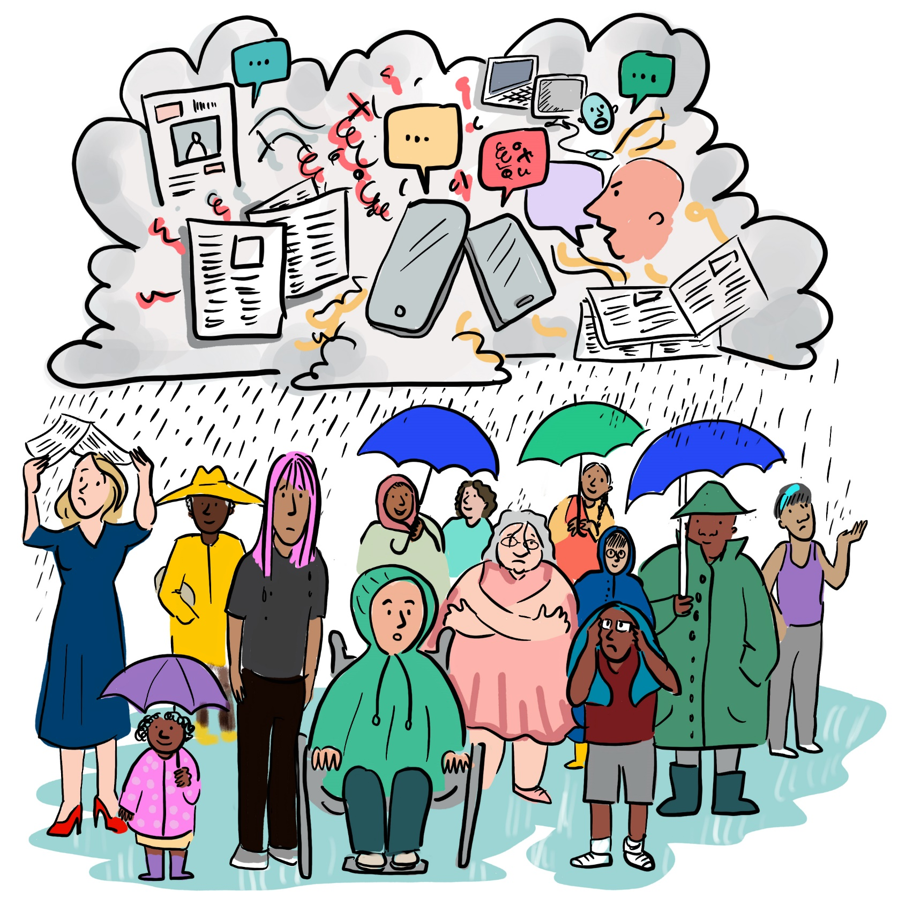
À quoi sert l’écoute sociale?
Notre objectif principal: l’adoption de bons comportements pour la santé
Les gens sont submergés d'informations en ligne et hors ligne
La science génère des preuves et fait évoluer les connaissances bien plus lentement que les médias et les gens ont besoin d'informations pour suivre les recommandations des autorités sanitaires (PHSM, vaccins, etc.)
L'écoute sociale nous permet de comprendre les questions, les préoccupations, les lacunes en termes d'information et la fausse information au sein d'une population concernant un sujet de santé, en vue de concevoir des interventions adéquates.
©WHO/Sam Bradd
Formation Complète 2022​
Notes:
Let’s go back to the basis. Why do we need SL?

Slide 8
L’infodémie affecte tout le monde
L'infodémie ne concerne pas que la circulation de fausses informations ou de désinformations.
Elle implique également la surcharge d'informations, les informations obsolètes et le manque d'informations.
Les populations isolées et vulnérables sont particulièrement sensibles à l'infodémie.
©WHO/Sam Bradd
©WHO/Sam Bradd
Formation Complète 2022​
Notes:
Health workers, on the frontline of the pandemic and often highly trusted by the population, are in the storm too
They also experiment fears, concerns and crisis of trust despite their medical background

Slide 9
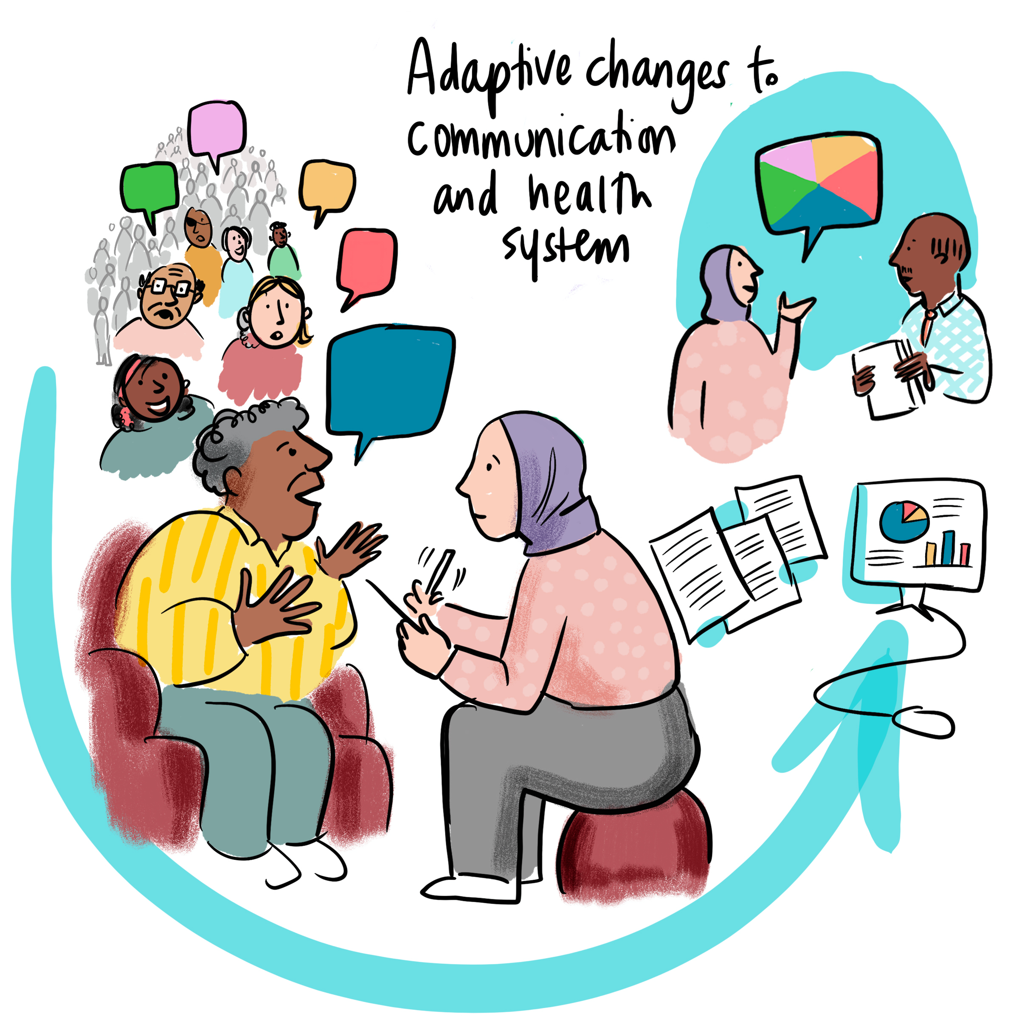
L’écoute sociale nous permet de comprendre les besoins des gens
Changements adapt-atifs au système de communication et de santé
Les deux dernières années nous ont appris que nous devons appliquer rapidement les connaissances infodémiques, car les questions et les préoccupations des gens et les actions programmatiques en matière de santé évoluent constamment
©WHO/Sam Bradd
Formation Complète 2022​

Slide 10
Les fondements de l'écoute sociale
Formation Complète 2022​

Slide 11
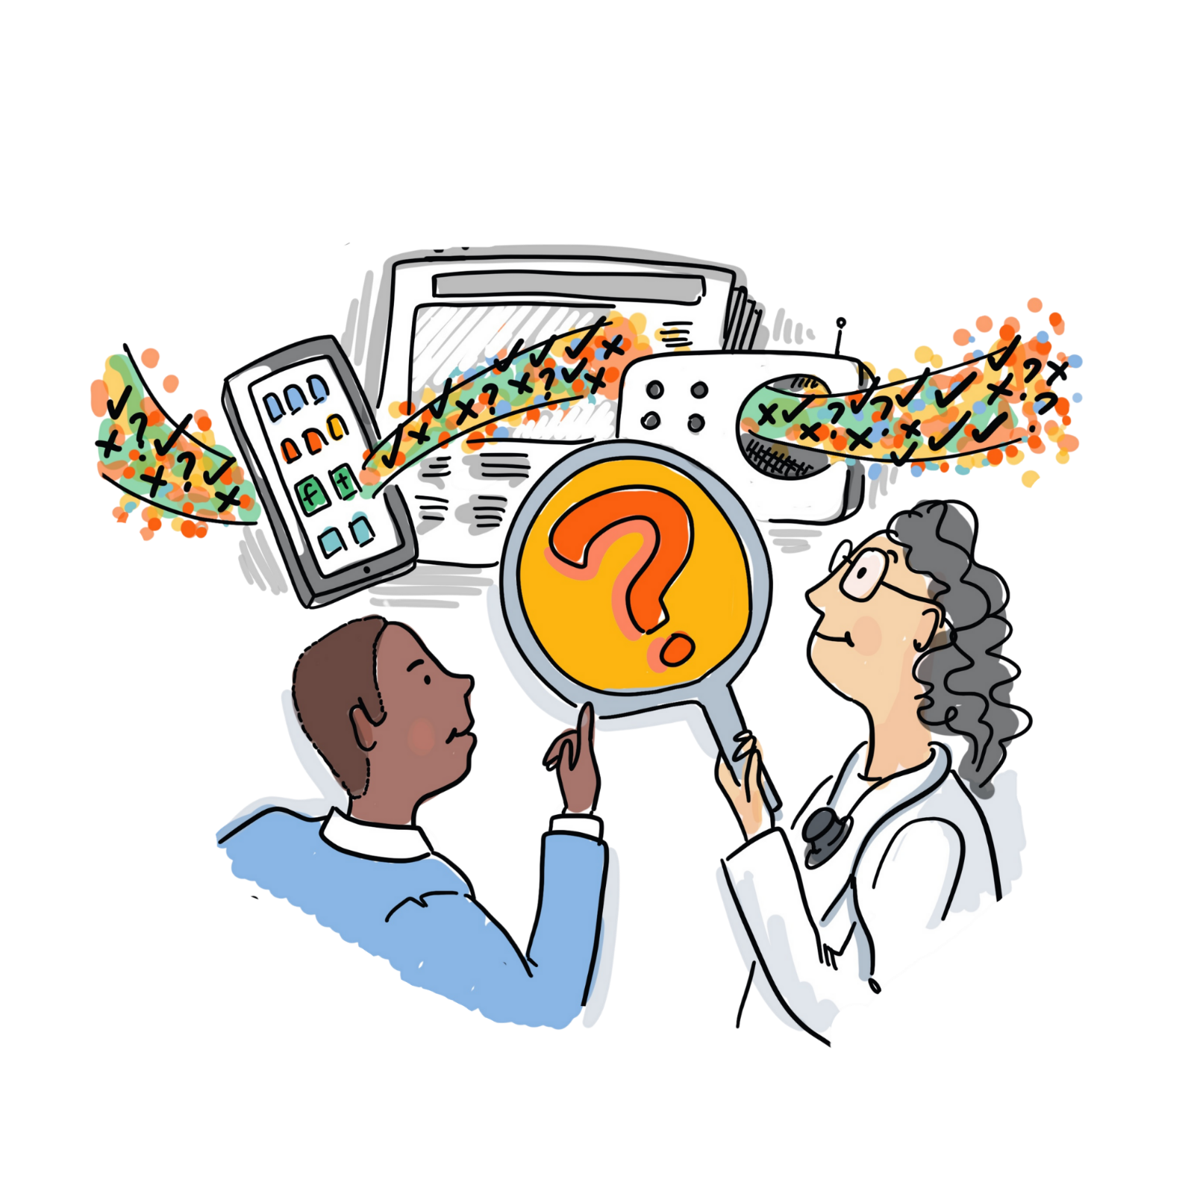
Comment les gérants de l’infodémie pratiquent-ils l’écoute sociale?
Ils repèrent les questions et les témoignages où les gens expriment leurs inquiétudes, interrogations ou confusions, ou les lacunes d'information où les gens manquent d'informations fiables.
Ils comparent ces informations avec d'autres sources et analysent les données dans le but de fournir des informations sur l’infodémie afin permettre une action proactive et non réactive.
©WHO/Sam Bradd
Formation Complète 2022​
Notes:
You have already heard a lot about social listening, maybe even last week if you attended the RCCE training. All you have learned is valid, especially the concept of two way communication mecanisms to be established in peace time in order to build trust and to ease common understanding of guidance during a crisis.
Today I will present the way infodemic managers, are thinking about social listening, with the focus of generating insights for colleagues, and to ensure a continuous monitoring of activities and impacts.
Refer to the timeline to act which is described in the video to look as an homework (Prebunking/debunking OpenWHO module)

Slide 12
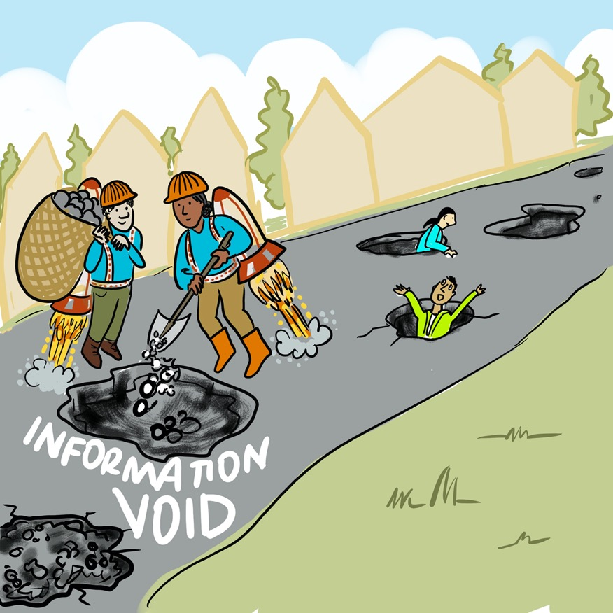
Repérer les lacunes d'information et y remédier est essentiel
Répondre aux lacunes d'information est prioritaire par rapport à combattre les rumeurs et les fausses informations.
Objectif : anticiper proactivement les préoccupations et les interrogations des gens, afin que nos efforts de réponse infodémique répondent aux besoins des gens à tout moment.
©WHO/Sam Bradd
Formation Complète 2022​

Slide 13
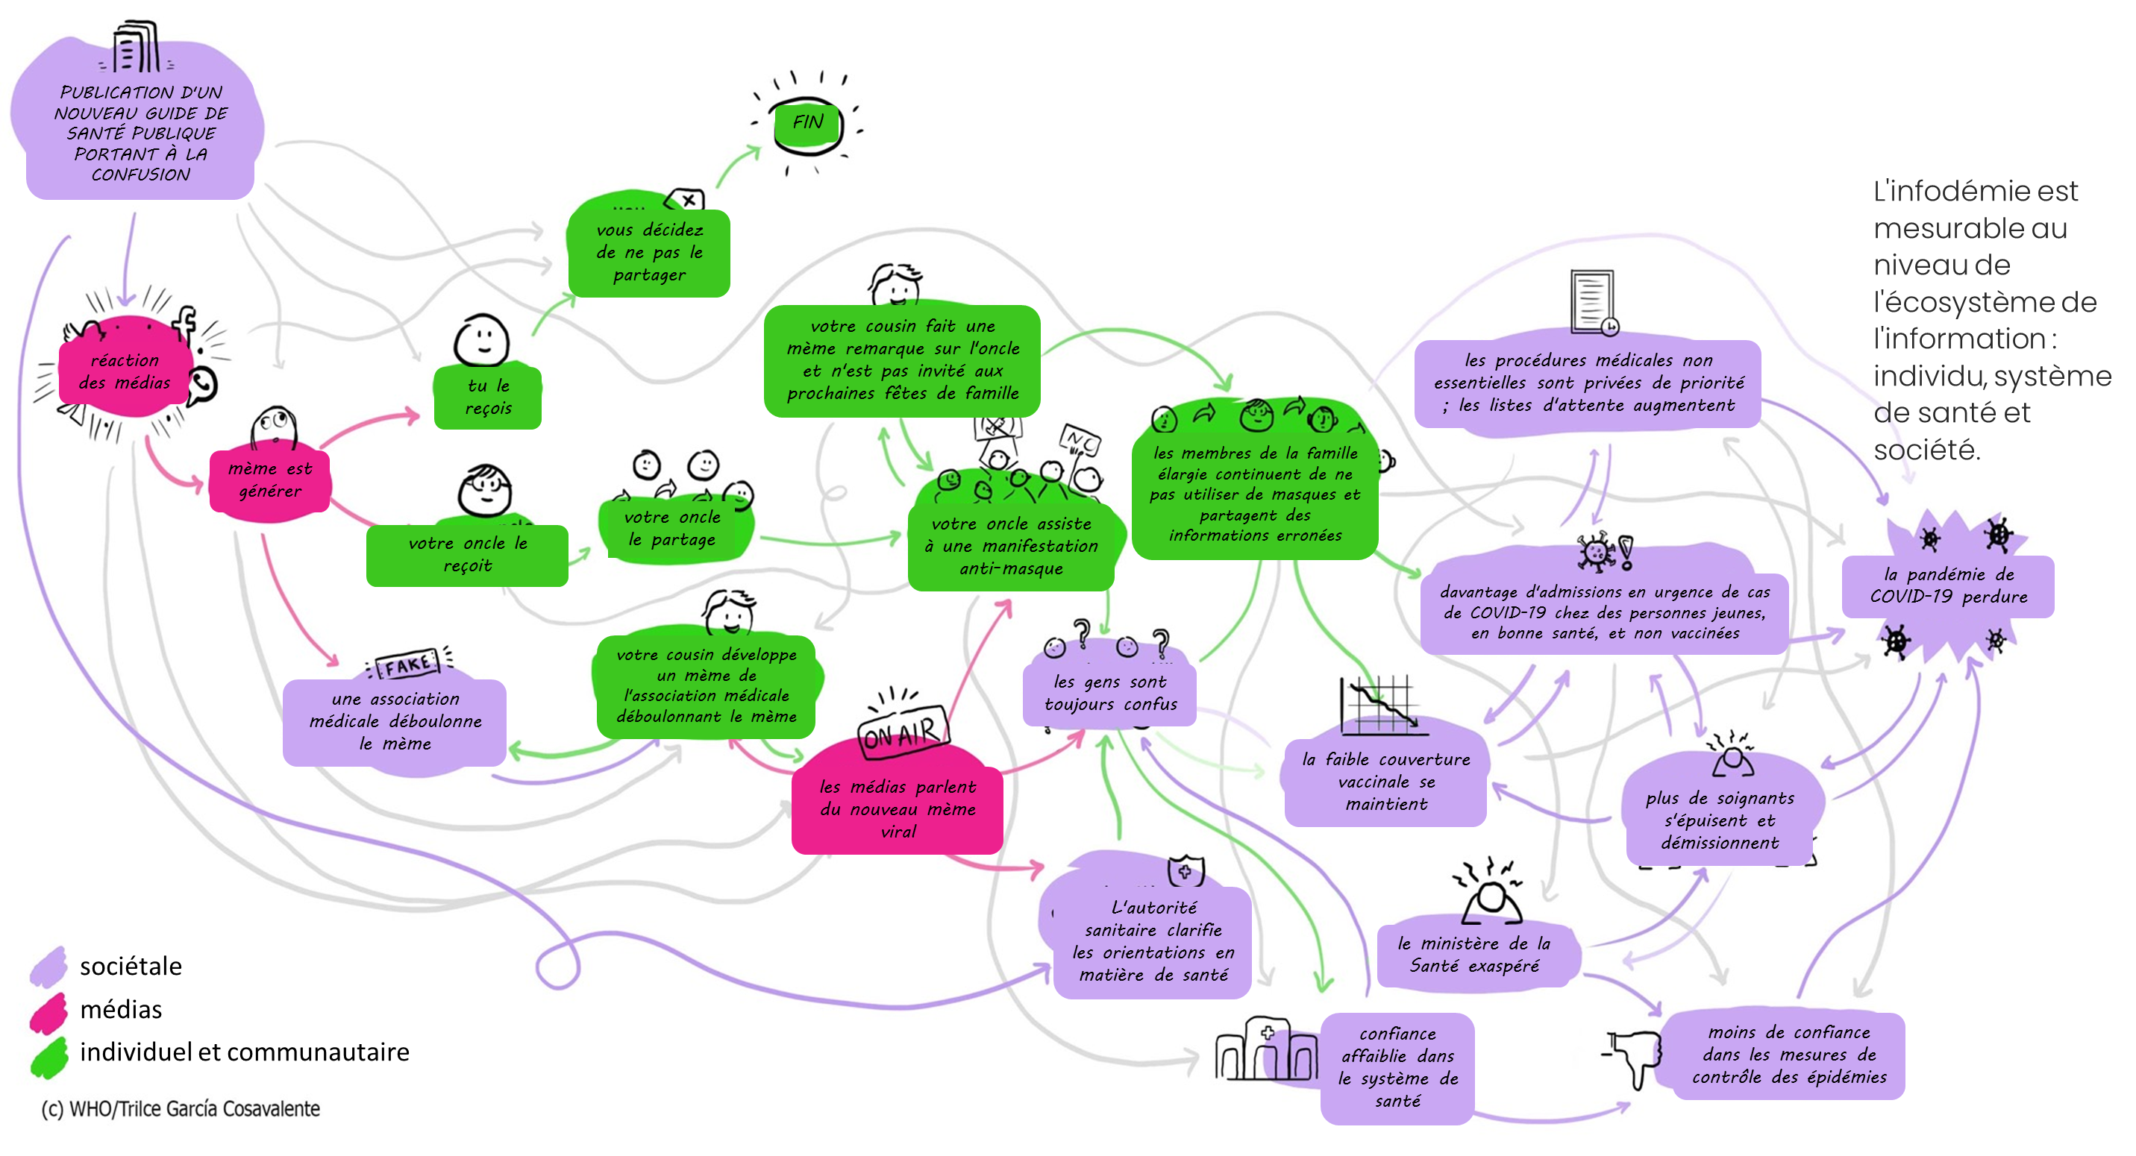
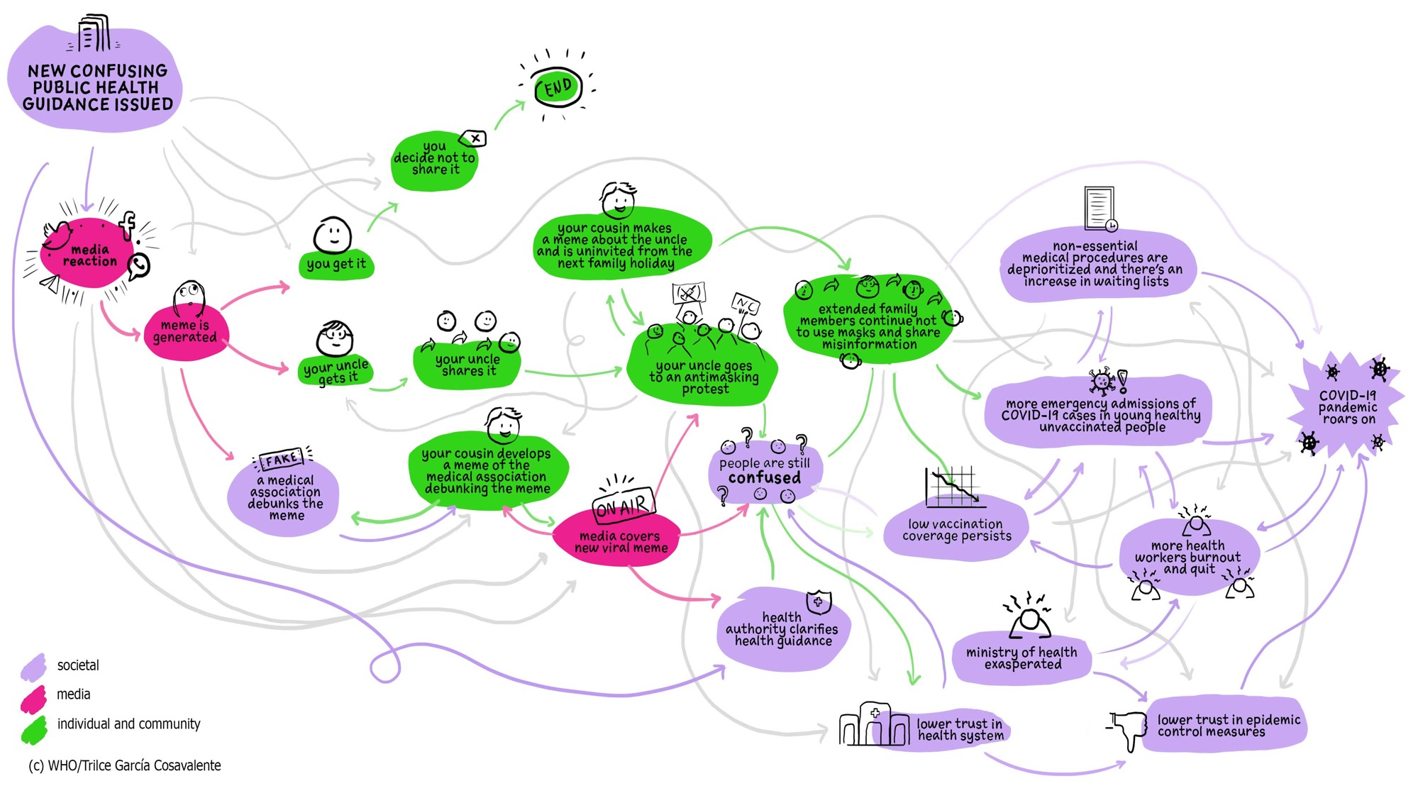
La diffusion d’information est un mélange d’interactions en ligne et hors ligne
L'infodémie est mesurable au niveau de l'écosystème de l'information : individu, système de santé et société.
Formation Complète 2022​

Slide 14
Quelles méthodes adopter pour la collecte des données?
Sondages exploratoires auprès de la communauté
enquêtes sur les internautes (utilisateurs de sites web, de chatbots, etc.), enquêtes auprès de la population (par téléphone, etc.), écoute de la communauté (hors ligne), groupes fermés en ligne ( notification par téléphone, observation dans des groupes, informateurs communautaires), enquêtes sur la mobilité, les médias sociaux et les métriques web ( au format de la santé publique, pas pour le marketing/les relations publiques)
©WHO/Sam Bradd
Formation Complète 2022​

Slide 15
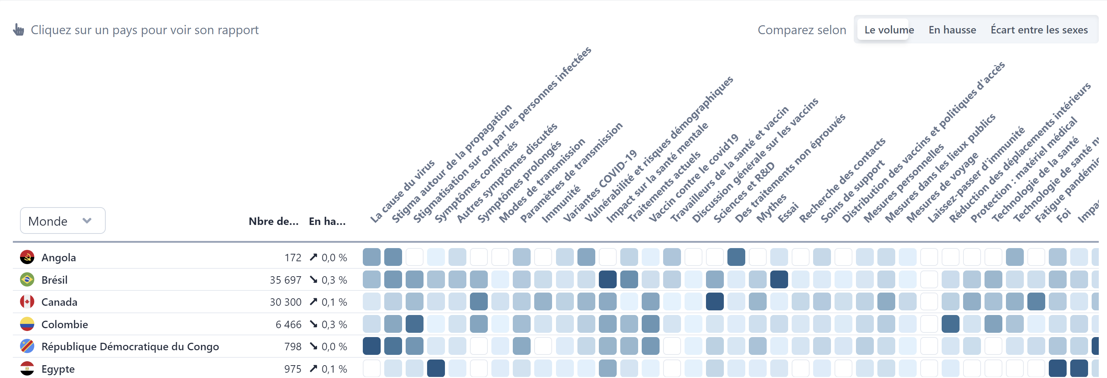
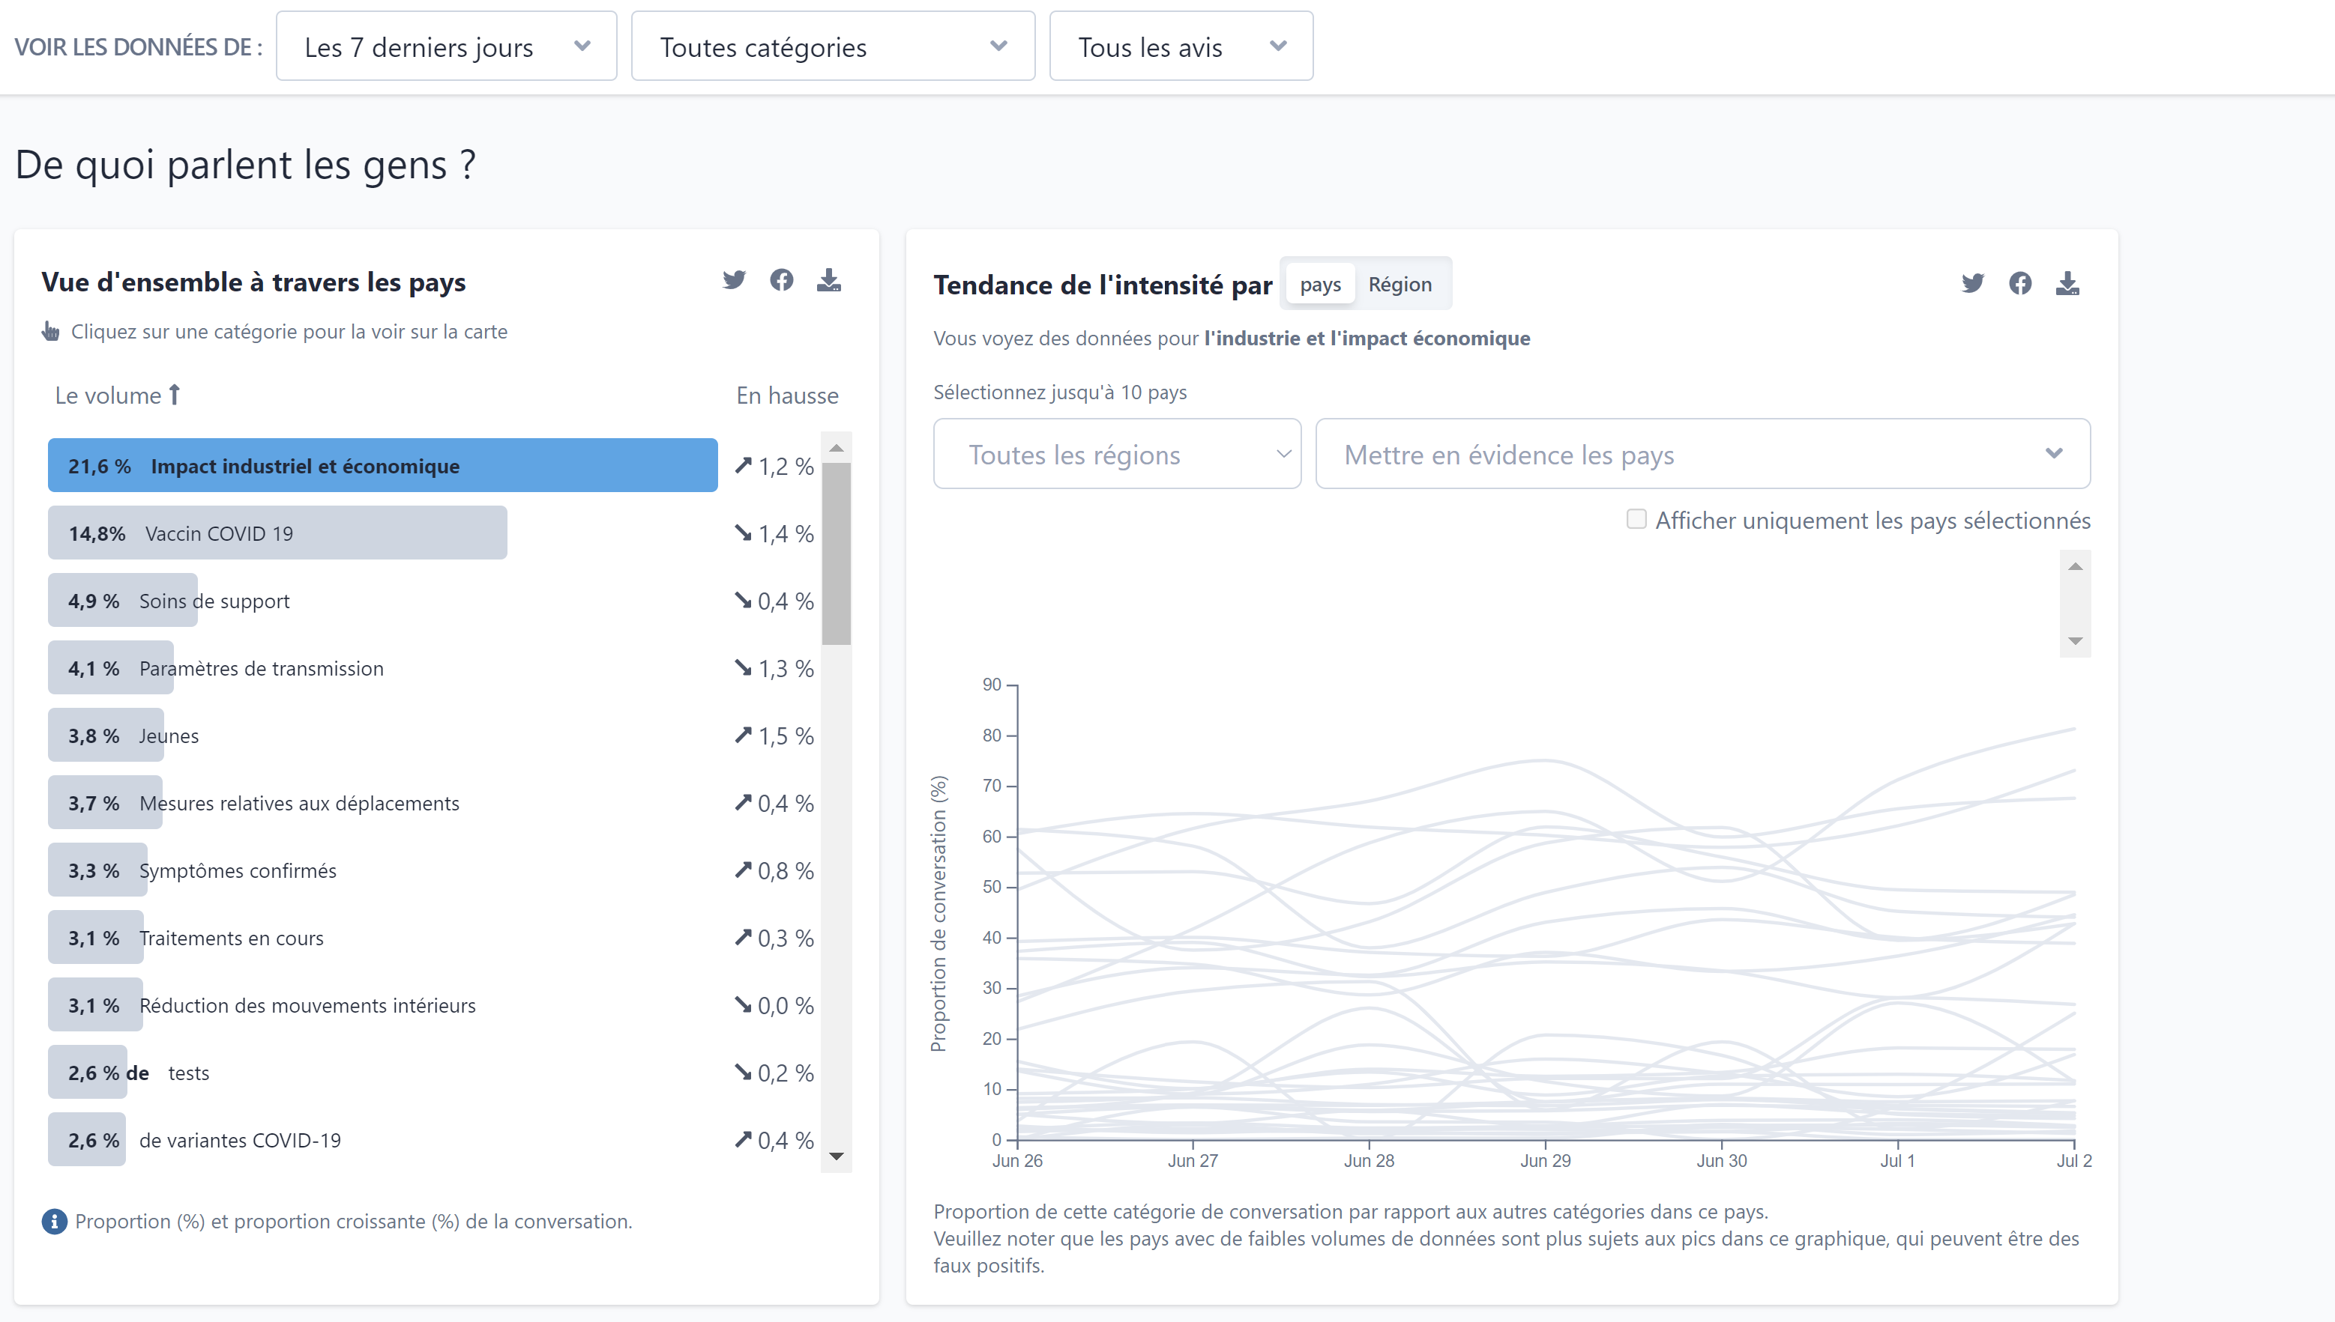
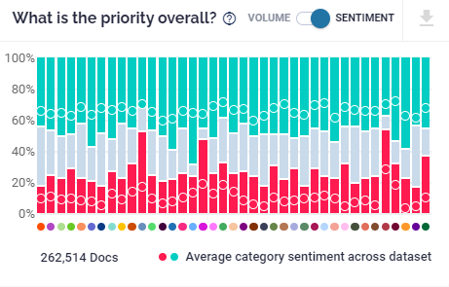
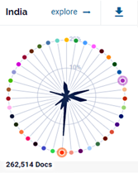
Analyse de l'écoute sociale pour guider les décideurs
L’analyse en temps reel favorise une reaction plus rapide
De nouveaux outils autonomisent les professionnels de la santé et aident les pays à détecter les changements d'attitude et les lacunes critiques en matière d'information, ainsi que des enquêtes utilisant le big data et l'analyse IA pour une intelligence numérique en temps réel, flexible et adaptable localement..
DEPUIS 15 DÉCEMBRE 2020
30 pays
9 langues analysées (EN, FR, ES, PT)
39 categories COVID-19 tracées
Plus de 30 million publications analysés
Consulter whoinfodemic.citibeats.com
Formation Complète 2022​

Slide 16
Quelles méthodes adopter pour la collecte des données?
AVERTISSEMENT 1
La majorité des outils d’écoute sociale ont été conçu pour le marketing en ligne et devraient être considérablement modifiés pour gérer l’infodémie dans le domaine de la santé publique.
©WHO/Sam Bradd
Formation Complète 2022​

Slide 17
Quelles méthodes adopter pour la collecte des données?
AVERTISSEMENT 1
La majorité des outils d’écoute sociale ont été conçu pour le marketing en ligne et devraient être considérablement modifiés pour gerer l’infodémie dans le domaine de la santé publique.
AVERTISSEMENT 2
Acceptez de travailler avec des données imparfaites :
Associez les données d'écoute sociale à d'autres sources qui révèlent les comportements des gens, leurs attitudes ou les conséquences sanitaires des personnes.
©WHO/Sam Bradd
Formation Complète 2022​

Slide 18
Que signifie l'analyse intégrée et en quoi est-elle importante ?
Formation Complète 2022​

Slide 19
L'analyse intégrée consiste à trianguler les données et à synthétiser les observations afin de guider les interventions.
En bref, l'analyse intégrée est une démarche visant à synthétiser des données multiples et à identifier des thèmes au moyen d'un processus de recherche de consensus.
Son but premier est de produire des informations exploitables, fondées autant que possible sur des données, afin de guider la conception des interventions.
Pour mieux comprendre l'analyse intégrée, nous devons examiner pourquoi elle est si importante pour une gestion infodémique réussie...
Formation Complète 2022​

Slide 20
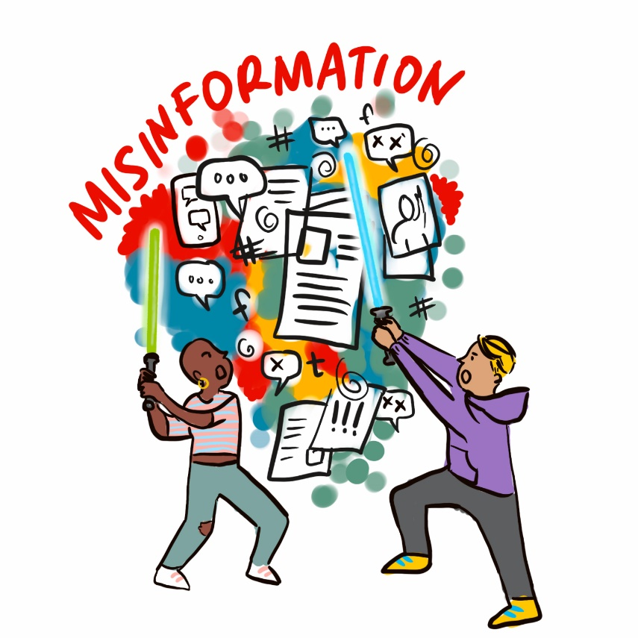
L'écoute sociale numérique a des limites inhérentes et ne doit pas constituer la seule source de données
L'écoute sociale numérique a des limites inhérentes et ne doit pas constituer la seule source de données.
La majorité des outils d'écoute sociale numérique ont été conçus pour le marketing en ligne et devraient être modifiés pour être utiles à la gestion d'infodémie.
Souvent, la collecte de données se limite à celles qui sont accessibles au public sur certaines plateformes de médias sociaux.
Il existe une tendance à se fier à un tableau de bord " magique " sans l'interprétation des données par des analystes humains.
© WHO / Sam Bradd
Formation Complète 2022​

Slide 21
Les sources de données hors ligne sont souvent sous-exploitées ou inutilisées dans la gestion de l'infodémie
On pense souvent à tort que la gestion d'infodémie ne concerne que l'environnement d'information en ligne, ce qui conduit à l'exclusion d'autres données importantes.
Même lorsqu'on prend en compte les données hors ligne, on a tendance à s'appuyer sur les sondages KAP, qui sont.. :
Coûteux
chronophages et consommatrices de ressources
Transversales et pas toujours adaptées aux situations d'urgence prolongées au cours desquelles les attitudes et les comportements des personnes évoluent.
© WHO / Sam Bradd
Formation Complète 2022​

Slide 22
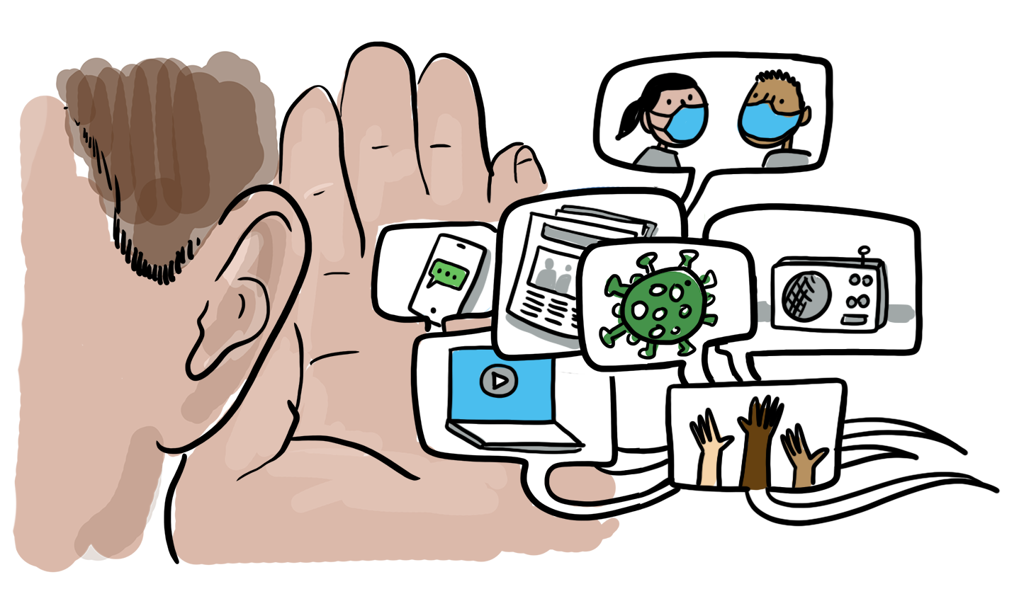
Pour surmonter ces limites, il faut commencer à réfléchir plus largement à la saisie et aux domaines des données.
Méthodes de saisie et de collecte des données
Domaines et questions à explorer
L’analyse intégrée!
Sondages exploratoires auprès des communautés
Séances d'écoute communautaires ou assemblées publiques
Historique des appels de la hotline
Données sur la mobilité
Entretiens avec des informateurs clés
Enquêtes auprès des internautes (utilisateurs de chatbots, etc.)
Observation de groupes en ligne fermés
Métriques Web (données sur le trafic des sites Web, habitudes de recherche)
Publications et engagement dans les médias sociaux
Etc...
Où sont les lacunes en matière d'information ?
Comment les directives officielles sont-elles partagées, discutées, interprétées, remodelées ?
Comment les gens se comportent-ils ou se communiquent-ils les comportements recommandés en matière de santé ?
Qu'est-ce qui rend les gens confus, anxieux, en colère ou heureux (et pourquoi) ?
Que savent les gens ?
Quelles sont les perceptions des gens ?
Quels efforts des autorités sanitaires sont ( ne sont pas ) efficaces et pourquoi ?
Dans le système de santé ou l'intervention d'urgence, quels sont les freins internes qui compliquent l'actualisation des communications et des programmes ?
Etc...
Formation Complète 2022​

Slide 23
Source 1 des données
Intelligence
Domaines des sources de données : opinion des individus et des communautés, perspectives socio-comportementales, identification des lacunes en matière d'information, communication des directives sanitaires et réaction de la société, communication et comportement du public vis-à-vis des directives sanitaires, activités des autorités sanitaires pour promouvoir un bon comportement de santé, points faibles du système de santé.
Plan d’analyse 1
Source 2 des données
Intelligence
Plan d’analyse 2
Perspectives
Recommendations
Source 3 des données
Intelligence
Plan d’analyse 3
Source 4 des données
Intelligence
Plan d’analyse 4
Analyse intégrée
Décision fondée sur l'analyse de la matrice des menaces
Formation Complète 2022​

Slide 24
Considérations relatives à l'analyse intégrée
Examinez les sources de données existantes qui peuvent être à votre disposition.
Enquêtes démographiques et sanitaires régulières
Microplans
Documents de stratégie de communication et de demande
Données sur les résultats des campagnes de marketing ou de communication
Données de suivi des campagnes
Évaluations socio-comportementales / enquêtes KAP
Articles examinés par les pairs et littérature grise sur la population concernée
Analyses des médias sociaux
Tendances des recherches en ligne
Rapport de surveillance des médias
Historique des appels de la hotline COVID-19
Commentaires sur les médias sociaux
Questions et réponses d'une réunion communautaire récemment enregistrée
Requêtes par courriel
Sondages/enquêtes
Enquête de satisfaction des clients
Entretiens de sortie
Cartes
Rapports d'épidémiologie de terrain
Rapports intra et post action
Formation Complète 2022​

Slide 25
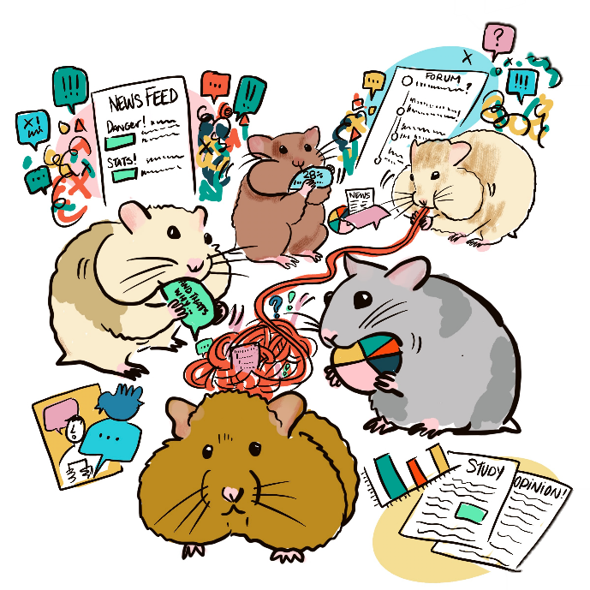
Considérations relatives à l'analyse intégrée
Planifier une analyse intégrée fondée sur les besoins programmatiques
Ne soyez pas un hamster des données - évitez de dupliquer des données déjà existantes ou de collecter des données pour le plaisir de le faire.
Définissez vos objectifs et vos questions de recherche et collectez les données en conséquence.
Privilégiez les données pour l'action qui peuvent apporter rapidement des informations pertinentes
Formation Complète 2022​

Slide 26
Considérations relatives à l'analyse intégrée
Varier autant que possible les entrées de données en fonction de vos objectifs
Explorez un maximum de sources de données, pourvu qu'elles soient pertinentes pour vos questions de recherche (et que les capacités de votre équipe le permettent).
Soyez conscient des limites de chaque source de données
Si possible, attribuez aux membres de l'équipe des sources de données spécifiques à suivre et à contrôler régulièrement et établissez une méthode standard pour ce faire ( ex. : SOP).
Formation Complète 2022​

Slide 27
Détermination des thèmes et triangulation
Méthodes adaptées établies à partir de l'analyse de données qualitatives, y compris différentes techniques pour identifier les thèmes (Ryan et Bernard, 2003) :
Répétition : Les thèmes qui reviennent sans cesse à travers nos entrées de données.
Similarités et différences : Points de données qui diffèrent ou sont similaires aux points précédents.
Catégories indigènes : Expressions techniques ou argotiques utilisées de manière nouvelle ou unique par la communauté étudiée.
Données manquantes : Ce dont on devrait ou pourrait parler mais qui ne l'est pas, par exemple :
Lorsque la presse rapporte un développement mais que les médias sociaux sont silencieux à son sujet ou
Lorsqu'une discussion sur un développement manque des informations essentielles qui existent ( permettant d'identifier les lacunes en matière d'information)
Ryan GW, Bernard HR. Techniques to Identify Themes. Field Methods. 2003;15(1):85-109.
Formation Complète 2022​
Notes:
The team has adapted established qualitative research methods for identifying themes in data, based on published literature in this area.
Repetition is the first one – looking for themes that come up again and again across data inputs.
Looking for similarities and differences is another – they compare data points to see how similar or different they are to one another, and themes that differ from or are similar to what came before in a given reporting period or across all their prior reports.
Indigenous categories is the third technique they use. This requires paying attention to new or unique technical terms or slang that shows up in the data that might warrant further investigation.
Missing data is the fourth technique. It looks for where a theme should be present or a conversation could be happening but is not, such as when media covers a vaccine-related development but social media is silent on it; or when a discussion that is happening is missing critical information, a silence that can help identify information gaps that could be bridged with more research or amplified communication.​

Slide 28
Considérations pour la création de votre propre matrice de décision ou d'analyse des menaces
Quelles sources de données utilisez-vous dans votre rapport ? Par exemple, si vous ne disposez d'aucune donnée relative à la portée ou au volume, il ne sera pas possible de déterminer les niveaux de menace sur la base de ces indicateurs. De même, il serait difficile de dire si un discours est en augmentation si vous ne disposez que de données qualitatives.
Quel est le programme de santé publique ou le domaine de maladie pour lequel vous produisez des informations de Gestion d'infodémie? Si vos rapports de gestion d'infodémie sont axés sur un programme de santé publique spécifique, les différents besoins ou priorités du programme vous aideraient à conceptualiser les niveaux de menace ( ex : comment cela influe-t-il sur la demande de vaccins ?). Vous pouvez également tenir compte d'autres facteurs pertinents, comme les communautés vulnérables ou à risque propres au programme ou à la maladie qui vous intéresse.
Quelle est la fréquence de remise de vos rapports de Gestion d'infodémie ? Pour classer les thèmes en fonction de leur évolution dans le temps, il peut être utile de penser à leur fréquence de diffusion. Par exemple, un discours classé comme " émergent " dans un rapport hebdomadaire serait interprété et expliqué différemment que dans un rapport bimensuel.
En quoi votre catégorisation ou classification contribue à la formulation de recommandations ou d'étapes suivantes ? Pour optimiser l'utilité de votre matrice/système de classification des menaces, il est utile de réfléchir à la manière dont chaque catégorie de votre matrice/système peut influencer les recommandations que vous ferez au public de votre rapport. Par exemple, que faut-il faire différemment pour gérer un discours à risque stable et moyen, par rapport à un discours à risque élevé en augmentation ?
Formation Complète 2022​

Slide 29
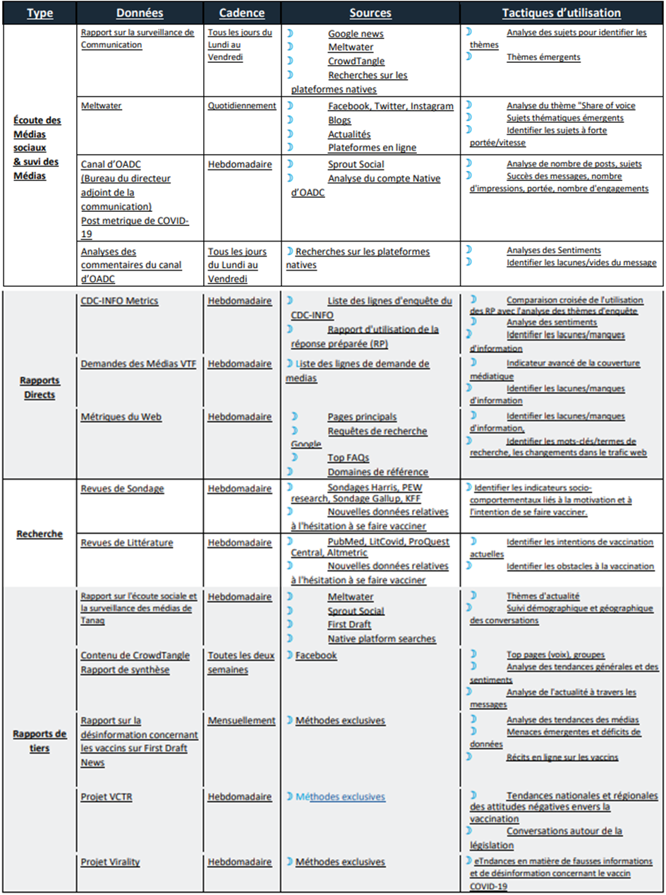
Exemple du terrain : Rapport sur l'état de la confiance envers les vaccins US CDC COVID-19
Analyse quantitative/qualitative de nombreuses sources de données et de médias (ex : médias numériques, médias sociaux, CDC-Info)
Thèmes créés à travers les sources de données
Codé
- diffusion de l'information sur la menace relative à l'utilisation du vaccin
Recommandations d'action identifiées pour chaque thème.
Formation Complète 2022​
Notes:
The COVID-19 State of Vaccine Confidence Insights reports are not your average social listening or media monitoring report.​
​
It assesses threats to vaccine confidence rapidly and in near real-time on a biweekly basis with concurrent data collection and analysis.​
In addition to detecting mis- and disinformation as it emerges; we analyze public perception and opinions and identify information gaps and voids, and message penetration issues.​
​
We utilize a mixed deductive and inductive approach. Inductive in that we capture and triangulate relevant themes around vaccines that organically emerge. Deductive in that we make assessments about the themes’ relevance to and effect on vaccine confidence using the CDC’s Vaccinate with Confidence Strategy and underlying framework. ​
​
The report also amplifies actionable next steps focused on communications, outreach and engagement, and research for CDC, other federal agencies, state and jurisdictions, and partner organizations.
Each theme is classified by whether the threat to vaccine confidence is high, moderate, or low. As well, the themes are classified by whether they are increasing, remaining stable, or decreasing over time (since last 2 week period).
-various media sources are from digital media, peer-reviewed research, polling data, social listening platforms, CDC-INFO, and web metric data
-relative threat to vaccine uptake: high, moderate, low
-information spread: rapid, stable, decreasing

Slide 30
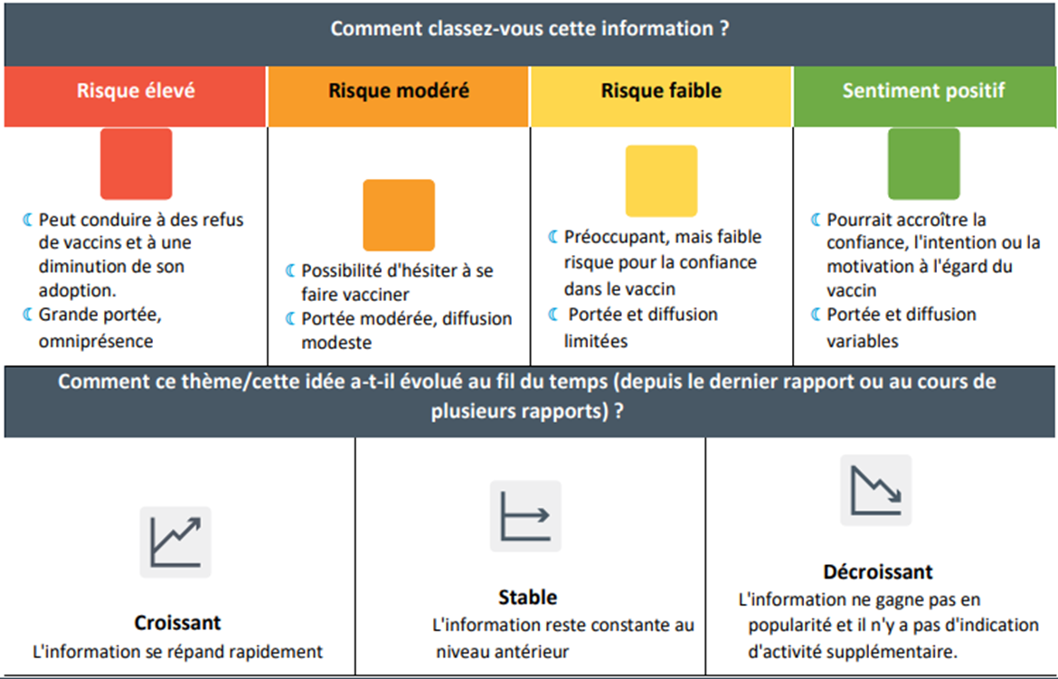
Exemple du terrain : Rapport sur l'état de la confiance envers les vaccins US CDC COVID-19
Matrice de classification des menaces pour la confiance envers les vaccins
Notes:
Then we apply our theme classification matrix to address a theme’s threat to vaccine confidence. We have four categories, high being something that would directly lead to vaccine refusals, moderate has potential to trigger hesitancy, and low for items that are concerning but low risk to confidence or only for a small proportion of people. We have also included positive sentiment to highlight themes that could boost confidence in vaccinations.​ Last, we consider directionality – is the theme increasing, stable, or decreasing across time.​

Slide 31
Exemple du terrain : Rapports hebdomadaires de l'OMS sur la gestion de l'infodémie
Étape 1
Étape 2
Étape 3
Entrée :
Chaque semaine, un échantillon de 20 millions d'éléments de contenu sur COVID-19 provenant de sources en ligne ouvertes en 14 langues.
Entrée :
Ensemble de données classées en 35 catégories de conversations de type COVID-19
Entrée :
Renseignements infodémiques, tendances de recherche, données épidémiologiques et comportementales, sources de données hors ligne.
Analyse :
Analyse intégrée des renseignements provenant des sources de données incluses, par l'identification des thèmes dans les discours et les problèmes, afin de générer des perspectives.
Décision d'expert appliquant une gradation à chaque aperçu/chaque récit thématique sur la base de la matrice des menaces. Identifier trois récits prioritaires et en tirer des recommandations.
Analyse :
Identification, agrégation et catégorisation des narrations, questions et sentiments en 35 catégories de narrations selon la taxonomie des conversations de la santé publique de type COVID-19 en utilisant le NLP et l'IA.
Analyse :
Analyse qualitative par des analystes humains des comparaisons entre les semaines et des changements dans les catégories de narration et de sentiment. Identification des manques d'information par la vélocité, la confusion, les questions et l'émergence de la fausse information.
continuels
Narratifs
résurgents
nouveaux
Résultat :
Ensemble de données classifiées, présentées dans le tableau de bord de « Tableau ».
Résultat :
Rapport hebdomadaire de 50 pages de renseignement infodémique et message textuel de résumé exécutif.
Sentiment positif
bas
moyen
élevé
Risque pour la santé publique
Résultat:
UN memo d’action d’une page

Slide 32
Exemple du terrain : Rapports hebdomadaires de l'OMS sur la gestion de l'infodémie
Nouveaux
Continuels
Résurgents
Un nouveau narratif (ou un narratif existant avec de nouveaux changements assez importants pour justifier une réponse différente) qui n'a pas été identifié dans les rapports hebdomadaires précédents ; peut nécessiter l'élaboration de nouveaux documents d'information ou un complément d'analyse.
Un discours identifié précédemment qui alimente continuellement les conversations en ligne dans de multiples rapports, sans changement significatif en termes de volume ou de vélocité ; cela peut indiquer un déficit continuel dans le traitement des lacunes en matière d'information.
Un récit précédemment identifié qui réapparaît après une absence (ou un faible volume) de plusieurs semaines ; peut signaler des défis potentiels que les approches actuelles doivent traiter plus efficacement.
Formation Complète 2022​

Slide 33
3 principes de base pour traiter l'écoute sociale et l'analyse intégrée sur le terrain
Principes de base pour les praticiens :
L'écoute sociale est un processus, pas une fin en soi - elle doit servir à l'action !
Variez au maximum vos sources de données, y compris les sources de données existantes que d'autres collègues pourraient consulter.
Aucun tableau de bord magique n'existe, car l'analyse ne peut être intégrée que par des humains.
Formation Complète 2022​

Slide 34
3 meilleures pratiques pour traiter l'écoute sociale et l'analyse intégrée sur le terrain
Outils/guides employés par les praticiens :
Commencez par un plan d'analyse en fonction de vos besoins programmatiques.
Vous devez créer votre propre réseau de gestionnaires de l'infodémie, car des partenaires sont essentiels à votre travail.
Pensez à créer votre propre décision basée sur la gradation des risques ou votre matrice de catégorisation des thèmes afin de fluidifier votre processus de génération de recommandations.
Formation Complète 2022​

Slide 35
Exemples de métriques et de mesures dans l'écoute sociale
# d’engagements: Reactions des utilisateurs qui sont capturées (e.x.mentions j’aime, partages, évaluations, commentaires)
# impressions: Nombre de fois qu'un élément de contenu est affiché aux utilisateurs
# mentions: Combien de fois un mot-clé apparaît
Velocité: Changement dans l'engagement et les mentions au fil du temps par rapport à l'unité de mesure précédente.
Observations en ligne: Structured observations of online content and reactions by users in a specific online community
Analyse du Web: Saisie et analyse intégrées des données relatives à l'utilisation des pages Web ou des canaux de médias sociaux (par exemple, modèles de recherche, utilisation de mots clés, taux de rebond, popularité, téléchargements de documents).
Données de géolocalisation: Changement du mouvement des personnes en fonction de la localisation du téléphone portable.
Journaux des centres d’appel : : Enregistrements des lignes d'assistance téléphonique pour les questions et préoccupations de santé publique.
Écoute de la communauté : Capture d'informations qualitatives provenant de publics cibles sur un sujet de santé spécifique afin de comprendre les questions, les préoccupations et les rumeurs.
Formation Complète 2022​

Slide 36
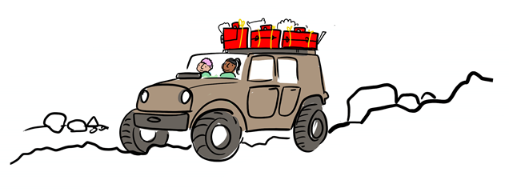
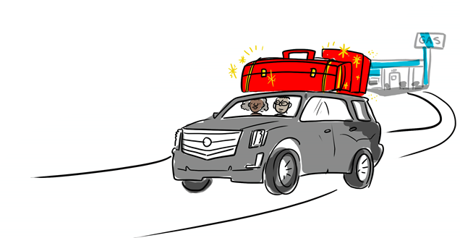
Considérations relatives aux différents contextes opérationnels
Essayer d'utiliser les sources de données existantes et de vous concentrer sur la compréhension des populations les plus vulnérables.
Tirer parti des partenaires et de leurs sources de données lorsque cela est possible ! Si vous effectuez une analyse avec de nombreuses sources de données provenant de partenaires, vous pouvez ajouter de la valeur en leur communiquant de nouvelles informations qu'ils pourront utiliser.
S'efforcer d'ajouter des sources de données supplémentaires, en particulier celles qui ont un meilleur accès aux populations vulnérables.
Mettre en place une équipe de Gestion d’Infodémie avec du personnel dédié à l'écoute sociale (par exemple, des analystes spécialisés dans des sources de données spécifiques).
Travailler activement à la création d'une demande pour les produits d’information
Développer de nouvelles sources de données lorsque la disponibilité est limitée ; envisager d'investir dans des sources de données de routine et dans la collecte de données représentatives.
Évaluer régulièrement les besoins des parties prenantes des rapports d’information dans les produits d'insights et modifiez-les en conséquence.
Travailler avec le personnel des communications et des programmes pour développer des messages et des actions améliorés basés sur les perspectives d'écoute sociale (meilleur lien avec l'étape 2 pour améliorer la communication et la mise en œuvre des programmes).
Formation Complète 2022​

Slide 37
Ressources, conseils et outils clés
Conseils
Page de thématique de l'OMS sur la santé infodémique
vaccines and misinformation resources Première ébauche
UNICEF vaccine misinformation field guide
Page du CDC sur la lutte contre la désinformation sur les vaccins
Documents à consulter
Infodemic Signal Detection During the COVID-19 Pandemic: Development of a Methodology for Identifying Potential Information Voids in Online Conversations
4th WHO Infodemic Management Conference, May 2022 – Advances in Social Listening for Public Health
Abonnez-vous à WHO Infodemic Management Newsflash
Outils (disponible actuellement)
Vaccination Demand Observatory
EARS
Formation Complète 2022​

Slide 38
Exercice en groupe
Formation Complète 2022​

Slide 39
Atsuyoshi Ishizumi
Agent technique gestion de l'infodémie
Département de la préparation et de la prévention des épidémies et des pandémies
Programme des urgences sanitaires de l'OMS
Christopher Voegeli
Chef d'unité Insights
Centre national de l'immunisation et des maladies respiratoires
US CDC
Formation Complète 2022​
Notes:
39

Slide 40
Diapositives supplémentaires
Formation Complète 2022​

Slide 41
Analyse approfondie: identification des thèmes et triangulation
© WHO / Sam Bradd
Formation Complète 2022​

Slide 42
Identification des thèmes
Données du suivi des médias:
Source A: Les sites de vaccination de North City passent de la prise de rendez-vous à l'accueil sans rendez-vous.
Source B: Le Musée d'histoire naturelle offre des billets gratuits aux visiteurs qui se font vacciner sur place.
Source C: L'école interdit les enseignants vaccinés, par crainte des propagations virales affectant les enfants..
Source D: Le comté de South County va payer les habitants pour qu'ils se fassent vacciner contre le COVID-19.
Source E: Les employeurs proposent aux employés de se faire vacciner sur place.
Données de la ligne d’assistance COVID-19 (appels téléphoniques) :
Devrai-je recevoir des doses de rappel du vaccin pour le reste de ma vie ?
Je veux être enceinte, mais j'ai peur de contracter le COVID-19 auprès de personnes vaccinées. Dois-je éviter les personnes vaccinées ?
J'ai entendu dire que certaines personnes vaccinées attrapent encore le COVID-19. Cela signifie-t-il que mon vaccin n'a pas fonctionné ?
Mes enfants peuvent-ils côtoyer sans danger des adultes vaccinés qui pourraient propager le virus ?
Si la plupart des adultes sont vaccinés, quel est l'intérêt pour mon enfant de se faire vacciner ?
Formation Complète 2022​
Notes:
Let’s look at this together, using one technique for identifying themes at a time. Let's start with repetition. As you read these, put in the chat what themes you see repeating themselves across the 10 data points, naming both the theme and how many times you see it come up. Put what you see in the chat.​
​ ​
That's great, thank you.

Slide 43
Identification des thèmes
Données du suivi des médias:
Source A: Les sites de vaccination de North City passent de la prise de rendez-vous à l'accueil sans rendez-vous.
Source B: Le Musée d'histoire naturelle offre des billets gratuits aux visiteurs qui se font vacciner sur place.
Source C: L'école interdit les enseignants vaccinés, par crainte des propagations virales affectant les enfants..
Source D: Le comté de South County va payer les habitants pour qu'ils se fassent vacciner contre le COVID-19.
Source E: Les employeurs proposent aux employés de se faire vacciner sur place.
Données de la ligne d’assistance COVID-19 (appels téléphoniques) :
Devrai-je recevoir des doses de rappel du vaccin pour le reste de ma vie ?
Je veux être enceinte, mais j'ai peur de contracter le COVID-19 auprès de personnes vaccinées. Dois-je éviter les personnes vaccinées ?
J'ai entendu dire que certaines personnes vaccinées attrapent encore le COVID-19. Cela signifie-t-il que mon vaccin n'a pas fonctionné ?
Mes enfants peuvent-ils côtoyer sans danger des adultes vaccinés qui pourraient propager le virus ?
Si la plupart des adultes sont vaccinés, quel est l'intérêt pour mon enfant de se faire vacciner ?
Formation Complète 2022​
Notes:
Let’s look at this together, using one technique for identifying themes at a time. Let's start with repetition. As you read these, put in the chat what themes you see repeating themselves across the 10 data points, naming both the theme and how many times you see it come up. Put what you see in the chat.​
​ ​
That's great, thank you.

Slide 44
Identification des thèmes
Données du suivi des médias:
Source A: Les sites de vaccination de North City passent de la prise de rendez-vous à l'accueil sans rendez-vous.
Source B: Le Musée d'histoire naturelle offre des billets gratuits aux visiteurs qui se font vacciner sur place.
Source C: L'école interdit les enseignants vaccinés, par crainte des propagations virales affectant les enfants..
Source D: Le comté de South County va payer les habitants pour qu'ils se fassent vacciner contre le COVID-19.
Source E: Les employeurs proposent aux employés de se faire vacciner sur place.
Données de la ligne d’assistance COVID-19 (appels téléphoniques) :
Devrai-je recevoir des doses de rappel du vaccin pour le reste de ma vie ?
Je veux être enceinte, mais j'ai peur de contracter le COVID-19 auprès de personnes vaccinées. Dois-je éviter les personnes vaccinées ?
J'ai entendu dire que certaines personnes vaccinées attrapent encore le COVID-19. Cela signifie-t-il que mon vaccin n'a pas fonctionné ?
Mes enfants peuvent-ils côtoyer sans danger des adultes vaccinés qui pourraient propager le virus ?
Si la plupart des adultes sont vaccinés, quel est l'intérêt pour mon enfant de se faire vacciner ?
Formation Complète 2022​
Notes:
Let’s look at this together, using one technique for identifying themes at a time. Let's start with repetition. As you read these, put in the chat what themes you see repeating themselves across the 10 data points, naming both the theme and how many times you see it come up. Put what you see in the chat.​
​ ​
That's great, thank you.

Slide 45
Identification des thèmes
Données du suivi des médias:
Source A: Les sites de vaccination de North City passent de la prise de rendez-vous à l'accueil sans rendez-vous.
Source B: Le Musée d'histoire naturelle offre des billets gratuits aux visiteurs qui se font vacciner sur place.
Source C: L'école interdit les enseignants vaccinés, par crainte des propagations virales affectant les enfants..
Source D: Le comté de South County va payer les habitants pour qu'ils se fassent vacciner contre le COVID-19.
Source E: Les employeurs proposent aux employés de se faire vacciner sur place.
Données de la ligne d’assistance COVID-19 (appels téléphoniques) :
Devrai-je recevoir des doses de rappel du vaccin pour le reste de ma vie ?
Je veux être enceinte, mais j'ai peur de contracter le COVID-19 auprès de personnes vaccinées. Dois-je éviter les personnes vaccinées ?
J'ai entendu dire que certaines personnes vaccinées attrapent encore le COVID-19. Cela signifie-t-il que mon vaccin n'a pas fonctionné ?
Mes enfants peuvent-ils côtoyer sans danger des adultes vaccinés qui pourraient propager le virus ?
Si la plupart des adultes sont vaccinés, quel est l'intérêt pour mon enfant de se faire vacciner ?
Formation Complète 2022​
Notes:
Let’s look at this together, using one technique for identifying themes at a time. Let's start with repetition. As you read these, put in the chat what themes you see repeating themselves across the 10 data points, naming both the theme and how many times you see it come up. Put what you see in the chat.​
​ ​
That's great, thank you.

Slide 46
Identification des thèmes
Données du suivi des médias:
Source A: Les sites de vaccination de North City passent de la prise de rendez-vous à l'accueil sans rendez-vous.
Source B: Le Musée d'histoire naturelle offre des billets gratuits aux visiteurs qui se font vacciner sur place.
Source C: L'école interdit les enseignants vaccinés, par crainte des propagations virales affectant les enfants..
Source D: Le comté de South County va payer les habitants pour qu'ils se fassent vacciner contre le COVID-19.
Source E: Les employeurs proposent aux employés de se faire vacciner sur place.
Données de la ligne d’assistance COVID-19 (appels téléphoniques) :
Devrai-je recevoir des doses de rappel du vaccin pour le reste de ma vie ?
Je veux être enceinte, mais j'ai peur de contracter le COVID-19 auprès de personnes vaccinées. Dois-je éviter les personnes vaccinées ?
J'ai entendu dire que certaines personnes vaccinées attrapent encore le COVID-19. Cela signifie-t-il que mon vaccin n'a pas fonctionné ?
Mes enfants peuvent-ils côtoyer sans danger des adultes vaccinés qui pourraient propager le virus ?
Si la plupart des adultes sont vaccinés, quel est l'intérêt pour mon enfant de se faire vacciner ?
Formation Complète 2022​
Notes:
Let’s look at this together, using one technique for identifying themes at a time. Let's start with repetition. As you read these, put in the chat what themes you see repeating themselves across the 10 data points, naming both the theme and how many times you see it come up. Put what you see in the chat.​
​ ​
That's great, thank you.

Slide 47
Observatoire de la demande de vaccins Une initiative mondiale pour accroître la demande de vaccins et réduire l'impact de la désinformation
Un exemple d’écoute sociale

Slide 48
Les services sont disponibles en français sur demande. Veuillez contacter l'UNICEF.

Slide 49
Les services sont disponibles en français sur demande. Veuillez contacter l'UNICEF.

Slide 50
Paramètres capturés par les tableaux de bord VDO
Total des mentions. Un compte courant des mentions de vaccins, des variations de ces mots et des hashtags, dans toutes les sources pour une période sélectionnée.
Nombre moyen de mentions. La moyenne des mentions par jour et par heure, pour la période sélectionnée. Ce chiffre est calculé en fonction du nombre de mentions par tranche de temps (heures par jour) du tableau de bord.
Répartition des médias. La ventilation de l'origine du contenu.
Impression potentielle. Le nombre d'impressions potentielles pour Twitter, les actualités, les forums, les blogs, les sites de questions-réponses et les sites d'évaluation sur la période sélectionnée.
Tendances actuelles. Les articles les plus partagés par lien sur les médias sociaux
Tweets populaires. Les articles les plus retweetés sur Twitter, triés par le nombre de retweets pendant la période sélectionnée.
Principaux auteurs par mention. Les principaux auteurs sur Twitter par mentions, le nombre de mentions reflète toutes les mentions au cours de la période sélectionnée.
Top des auteurs par influence. Les auteurs "Twitter" les plus influents engagés dans une conversation. La méthodologie de notation de l'influence prend en compte une combinaison d'attributs de l'auteur tels que le nombre d'abonnés, le nombre de publications si l'auteur est vérifié ainsi que la probabilité que l'auteur soit un robot.
Nuage de hashtags. Le hashtag utilisé sur Twitter et Instagram.
Carte du monde. Affiche les mentions liées à un lieu sur une base de direction cardinale pour chaque pays (ouest, sud, nord-est, etc.).
Surveillance manuelle. Cette section comprend des informations provenant d'analystes de la santé publique qui surveillent manuellement les comptes et les pages connus pour partager des informations erronées sur des plateformes qui ne sont pas incluses dans l'ingestion de données électroniques en raison de limitations des données (par exemple Facebook).

Slide 51
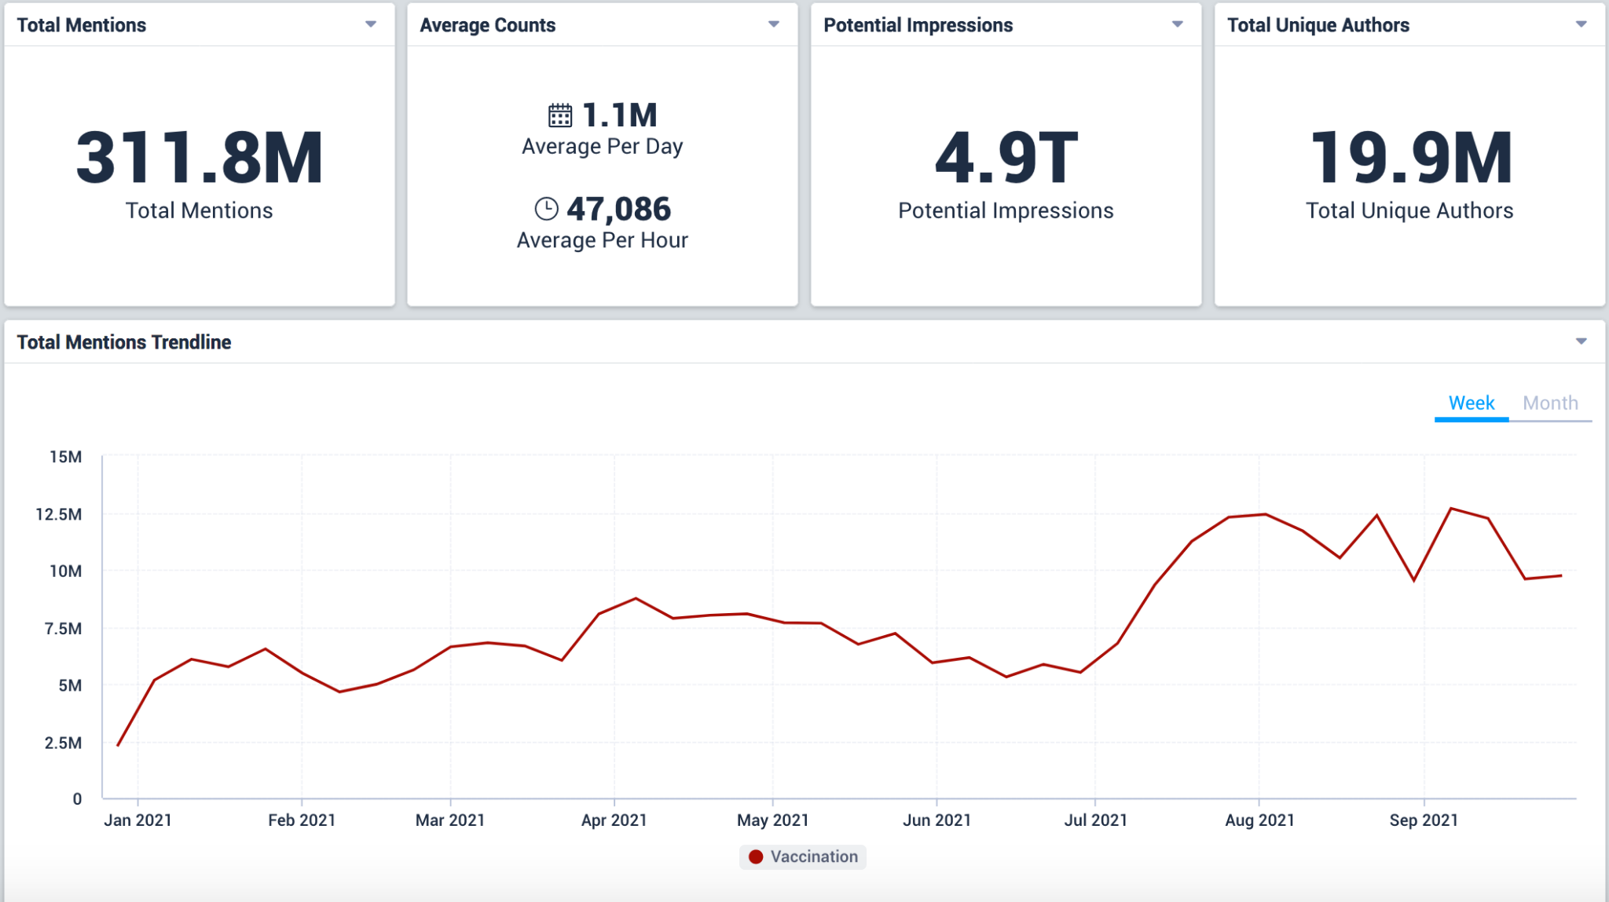
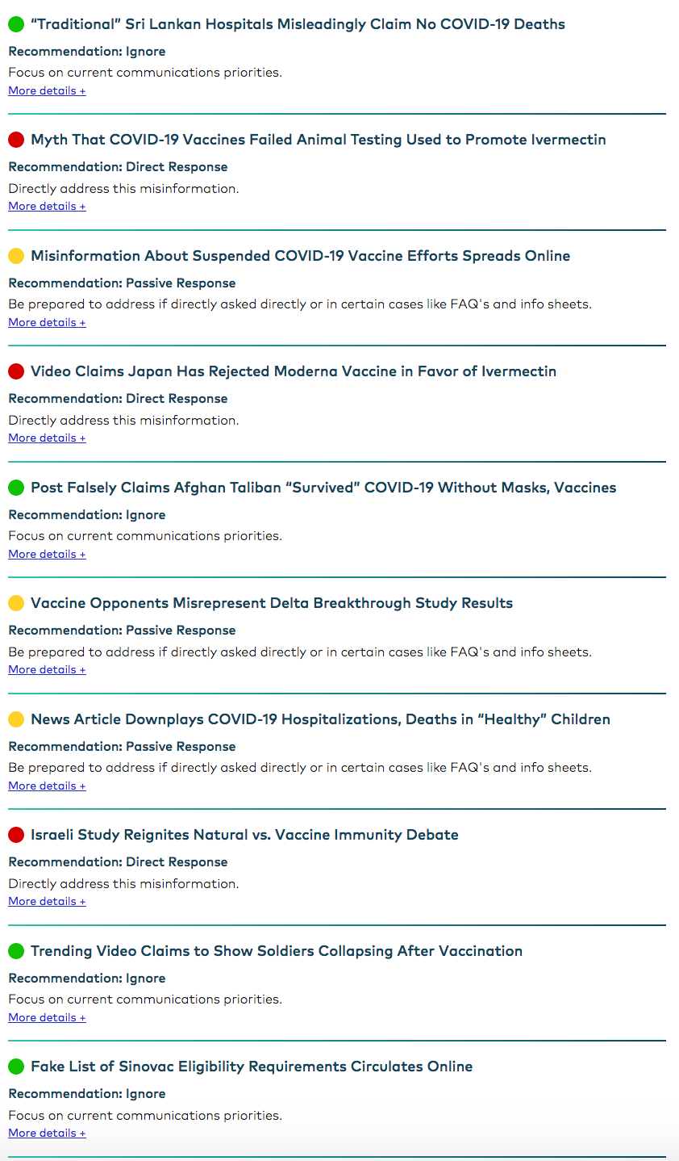
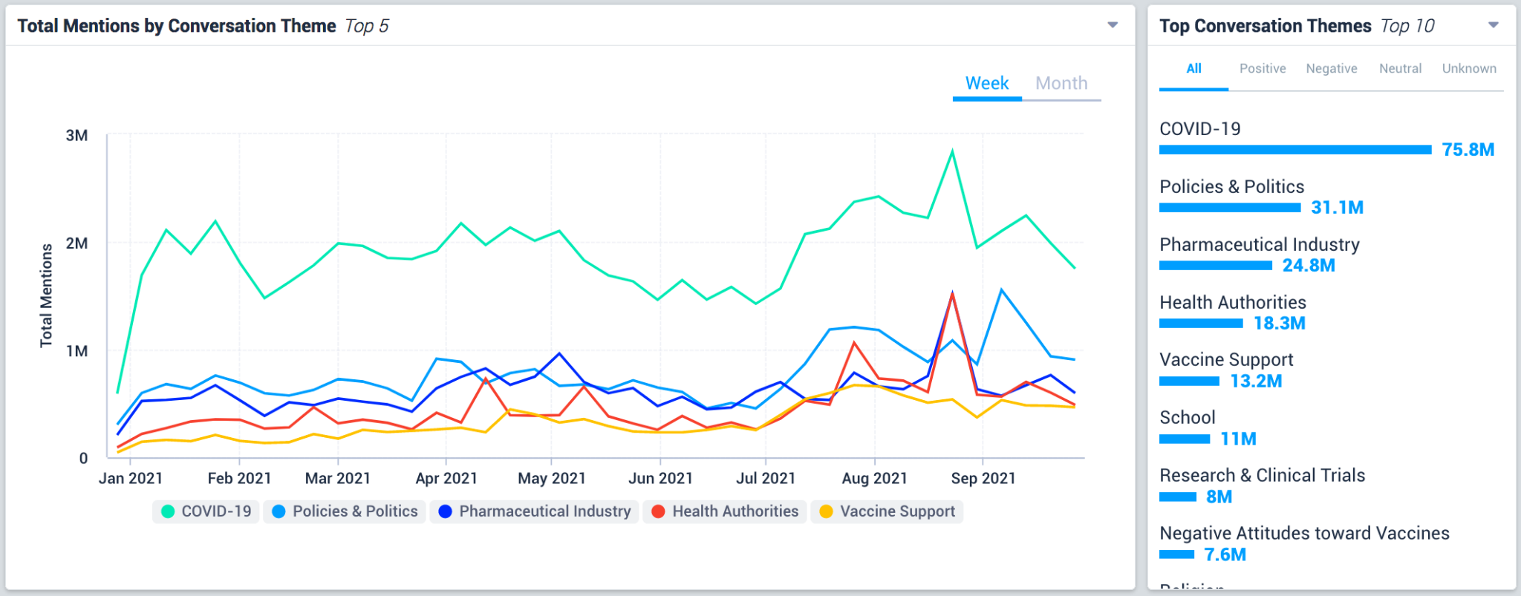
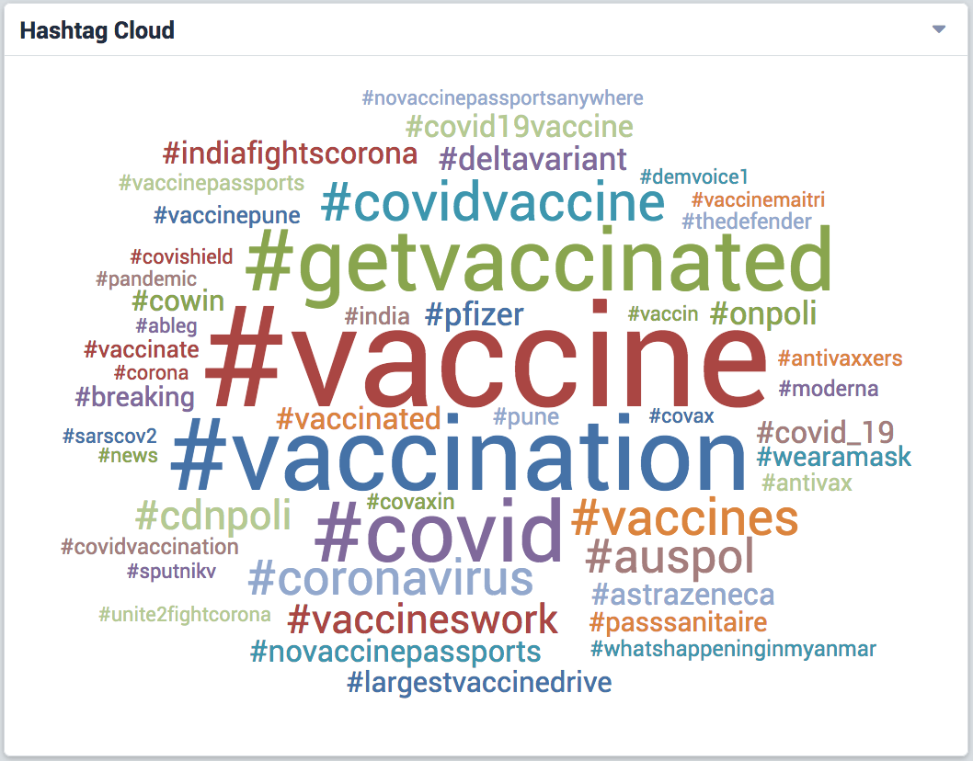
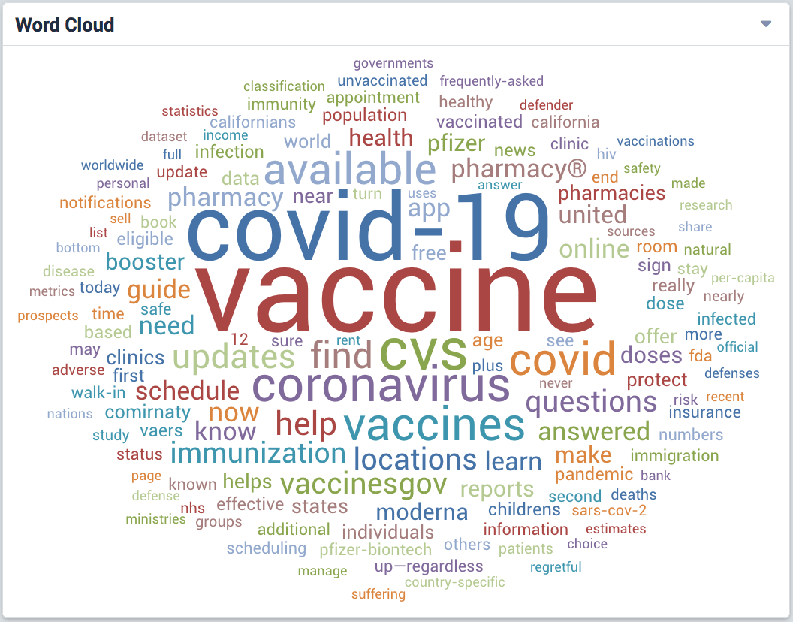
Établir/renforcer les plateformes d'écoute sociale dans les bureaux pays
Guidée par les besoins et les lacunes identifiées
VISUALISER
ANALYSER
SOURCES
Journaux, magazines
Nouvelles diffusées
Sites d'information, forums
Médias sociaux (FB, YouTube, WhatsApp, Instagram, TikTok, Twitter, Telegram, Snapchat, Pinterest, Reddit, Vimeo, Weibo, WeChat)
API
CrowdTangle, Zignal Labs, Meltwater, TalkWalker
Partenariats avec Google et Twitter
Junkopedia
Enquête manuelle
SOURCES EN ATTENTE
U-Report
Viamo 3-2-1
51
Formation Complète 2022​
Represents only select data, not all data available and analyzed by Vaccination Demand Observatory
Notes:
Metrics captured by Dashboard:
Total mentions: A running count of mentions of vaccines, variations of those words and hashtags, across all sources for a selected time frame.
Average counts: The average mentions per day and per hour, for the selected time frame. This is calculated by the number of mentions/time frame (hours per day) of the dashboard.
Media breakdown: The breakdown of where content is coming from.
Potential impression: The potential impression count for Twitter, news, forums, blogs, Q&A sites, & review sites, over the selected time frame.
Trending stories: The most shared stories by link on social media.
Popular tweets: The most retweeted stories via Twitter, sorted by the number of retweets within the selected time frame.
Top authors by mention: The top authors on Twitter by mentions, the mentions count reflects all mentions over the timeframe selected.
Top authors by influence: The most “influential” Twitter authors engaging in conversation. Influence scoring methodology takes into consideration a combination of Author attributes such as number of followers, number of posts if the author is verified as well as the likelihood of the author to be a bot.
Hashtag cloud: Top Hashtags being used on Twitter and Instagram
World map: Shows mentions tied to a location on a cardinal direction-level basis for each country (West, South, Northeast, etc.)
Manual Monitoring: This section includes information from public health analysts who manually monitor accounts and pages known to share misinformation on platforms that are not included in electronic data ingestion due to data limitations (i.e. Facebook)

Slide 52
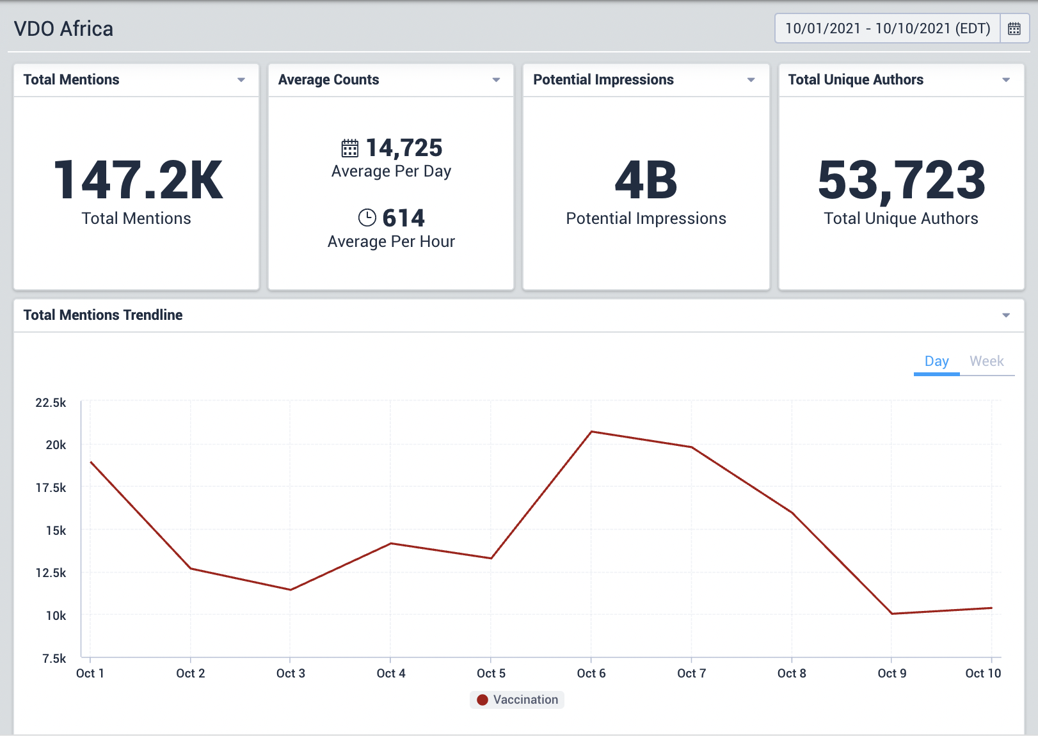
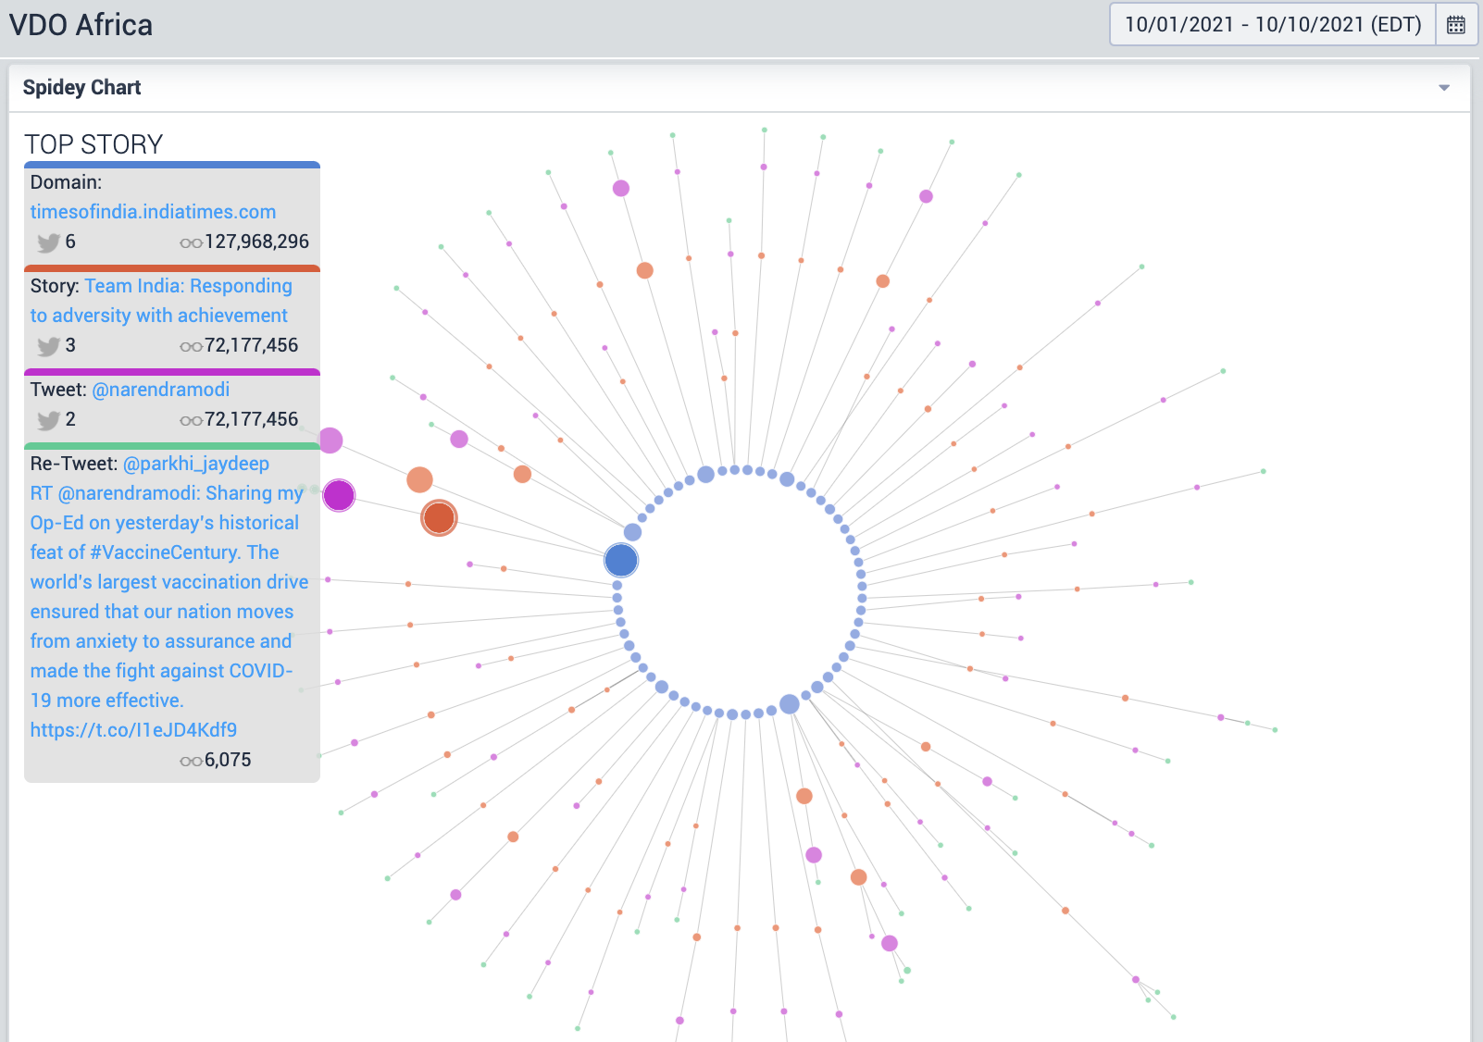
Établir/renforcer les plateformes d'écoute sociale dans les bureaux pays
Guidée par les besoins et les lacunes identifiées
Nous avons créé des tableaux de bord interactifs au niveau mondial, régional et national. Les principales caractéristiques sont les suivantes :
des mesures facilement identifiables et personnalisables, filtrées par date
des outils de visualisation conçus pour partager en temps réel les conversations sur la vaccination dans la région cible
D'octobre 2020 à octobre 2021
284.3M total des mentions analysées
Plus de 150 recommandations formulées
19,6 millions de conversations surveillées, avec des thèmes tels que :
Attitude négative à l'égard des vaccins : 7.2M
Recherche et essais cliniques : 4.8M
Ingrédients des vaccins : 2.9M
Impacts négatifs sur la santé : 2.7M
Prévalence des maladies : 2M
Les conversations ont également porté sur les politiques et les politiciens (25,6 millions), l'industrie pharmaceutique (19,7 millions), le soutien aux vaccins (10 millions), les écoles (7,6 millions), la famille (3,7 millions) et la religion (3,7 millions).
Les services sont disponibles en français sur demande. Veuillez contacter l'UNICEF.

Slide 53
Les points forts des données et des analyses de VDO
Couverture de données supplémentaires
Twitter Firehose
Reddit
Sina Weibo (réseau social chinois)
VK (réseau social russe)
4Chan
Couverture de l'actualité traditionnelle
Couverture dans d'autres langues
Chinois
Japonais
Sites
Accès à plus de 80 pays
ANALYSE HUMAINE
Analyse de l'automatisation:
Identifiez si les comptes de médias sociaux sont des comptes automatisés, les"Bots" ou des personnes réelles.
Identifier quand l'automatisation a un impact sur les conversations sociales ou y participe.
Analysez la connectivité et la coordination entre les comptes automatisés
Découvrez les centres d'influence dans les conversations sociales
Analyse d'audience : Analysez des publics spécifiques pour déterminer leur influence et leur impact sur une conversation.
Détection des récits émergents : Identifier l'émergence de nouvelles conversations et de nouveaux récits, puis suivre leur trajectoire dans les médias traditionnels et les médias sociaux.
Recherche historique : Effectuez une recherche instantanée dans l'historique de Twitter pour identifier les tendances et les thèmes des plus de 15 dernières années.
Divergences de volume de données
Données de Citibeats : ~ 45 000 000 de mentions depuis le 15/10/20
Tableau de bord VDO : ~1.200.000.000 de mentions depuis le 15/10/20
Les services sont disponibles en français sur demande. Veuillez contacter l'UNICEF.

Slide 54
Après avoir mis en place un tableau de bord par pays, les analystes de PGP hiérarchisent les récits de désinformation et leur attribuent une recommandation. Il s'agit d'une offre unique dans ce domaine.
Établir/renforcer les plateformes d'écoute sociale dans les bureux pays
Conseils pratiques pour la communication des risques
Réponse directe
Répondez directement à cette désinformation.
Réponse Passive
Préparez-vous à répondre aux questions qui vous sont directement posées et, dans certains cas, envisagez de mettre à jour les FAQ et les fiches d'information traitant des mythes et des perceptions erronées les plus courants.
Sinon, continuez à vous concentrer sur les priorités actuelles en matière de communication.
Ignorer
Se concentrer sur les priorités actuelles en matière de communication.

Slide 55
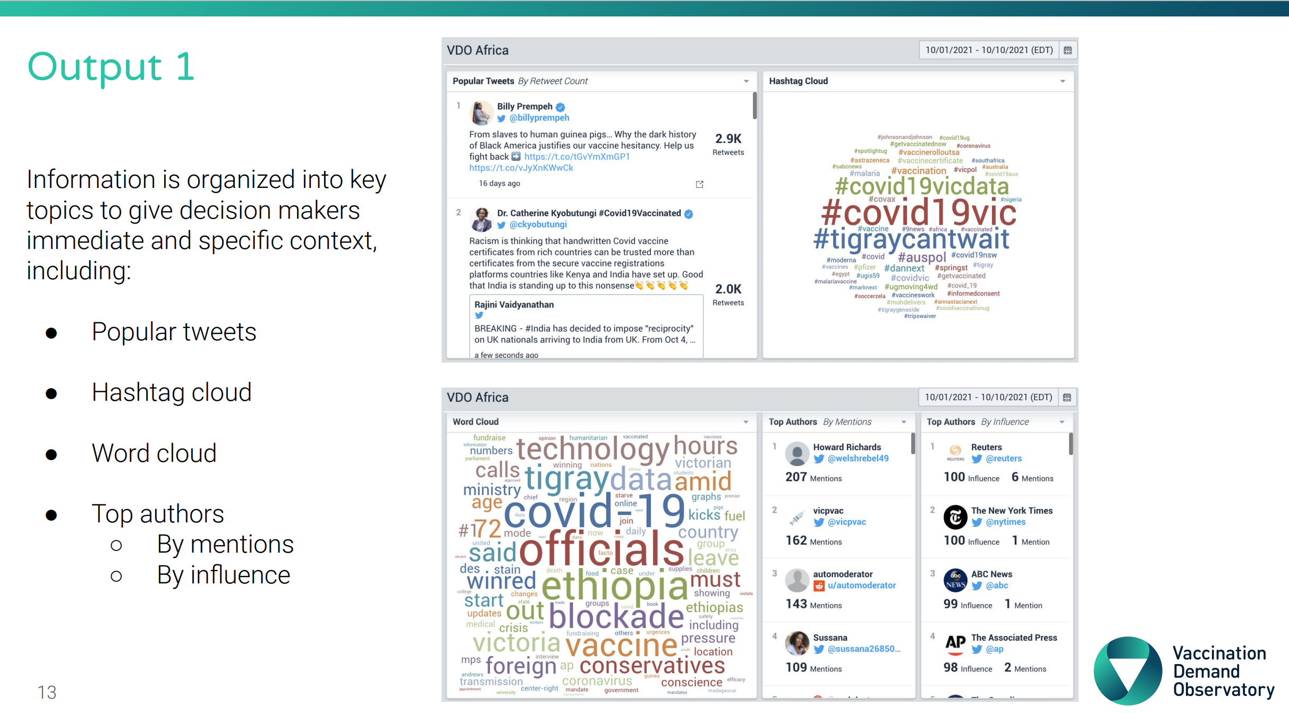
Résultat 1
Les informations sont organisées en thèmes clés pour donner aux décideurs un contexte immédiat et spécifique, notamment :
Tweets populaires
Nuage de hashtags
Nuage de mots
Principaux auteurs
Par mention
Par influence

Slide 56
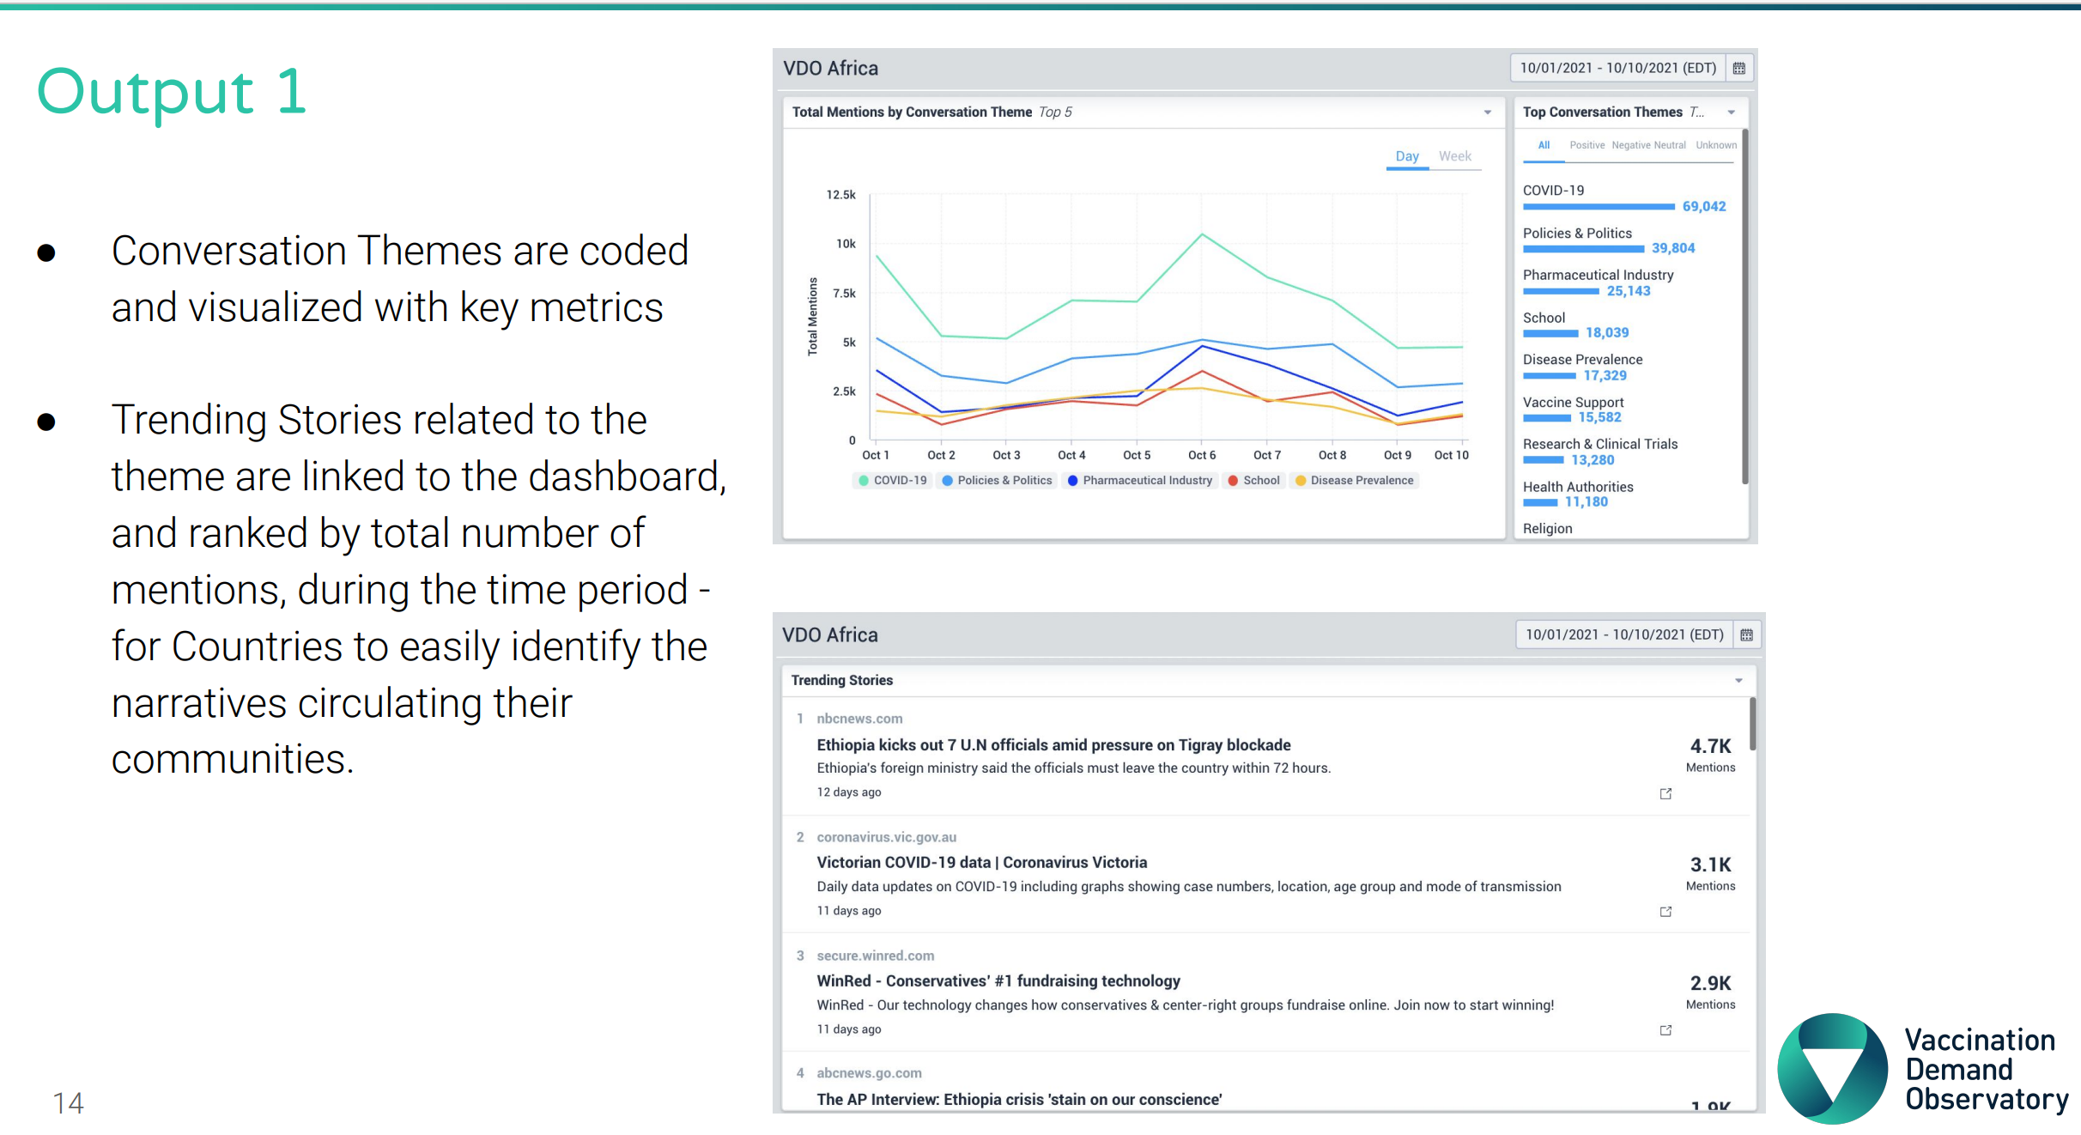
Résultat 1
Les thèmes de conversation sont codés et visualisés à l'aide d'indicateurs clés.
Les articles d’actualité liés au thème sont liés au tableau de bord et classés par nombre total de mentions, pendant la période considérée, afin que les pays puissent facilement identifier les récits qui circulent dans leurs communautés.

Slide 57
Les services sont disponibles en français sur demande. Veuillez contacter l'UNICEF.

Slide 58
B. Tableau de bord général des conversations sur les vaccins
Un des nombreux outils d'écoute sociale utilisés par l'ODV. Les bureaux pays auront accès au tableau de bord.
Suivi de la conversation générale sur les vaccins
Fourchettes de dates ajustables
Données en temps reel
Possibilité de cliquer pour voir les messages en ligne en direct
Les services sont disponibles en français sur demande. Veuillez contacter l'UNICEF.

Slide 59
Principales leçons
Le VDO dispose de plus de données que les autres systèmes
Le VDO concerne les personnes et non les tableaux de bord.
Des recommandations exploitables soutiennent les actions à entreprendre

